Slide 1
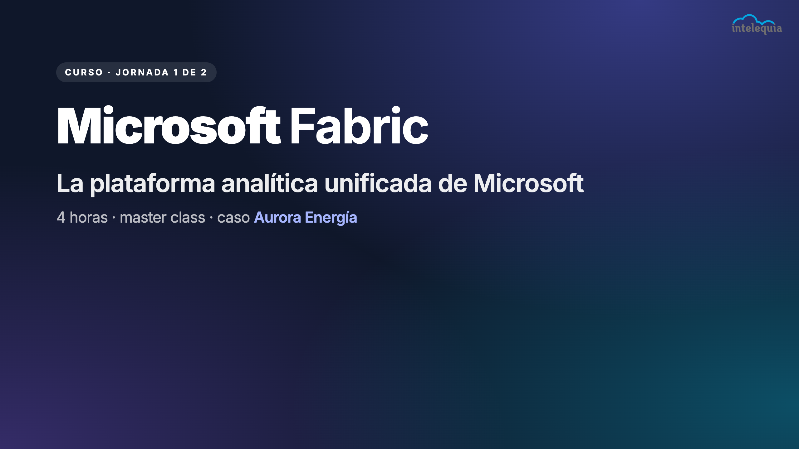
Notes:
Bienvenida. Presentaros brevemente: quién sois y vuestra relación con Fabric. Preguntar a la sala: ¿quién tiene experiencia con Power BI Premium? ¿con Azure Data Factory? Eso os sitúa en el punto de partida. El hilo conductor de todo el día es Aurora Energía: un operador ficticio con 250 estaciones de servicio, comercializadora eléctrica y división logística. En 4 horas construimos juntos un flujo de datos end-to-end real. Recordar la dinámica: bloque teórico + demo en vivo + ejercicios para casa.

Slide 2
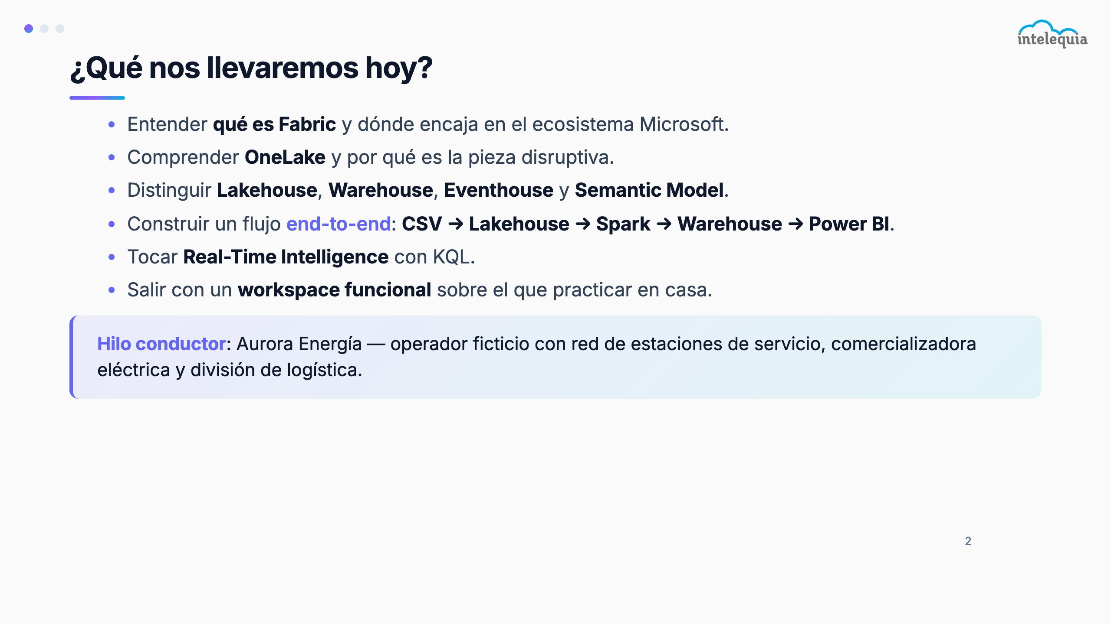
Notes:
Leer los objetivos en voz alta y pedir que los apunten. Avisar: al final de cada bloque habrá una slide '¿Qué me llevo?' — eso es lo mínimo que debe quedar claro. Si algo no queda claro, es el momento de preguntar ahí. Presentar el caso Aurora Energía brevemente: empresa real-ficticia, datos de ventas de carburante y electricidad, datos de telemetría de surtidores, datos de clientes con GDPR.

Slide 3
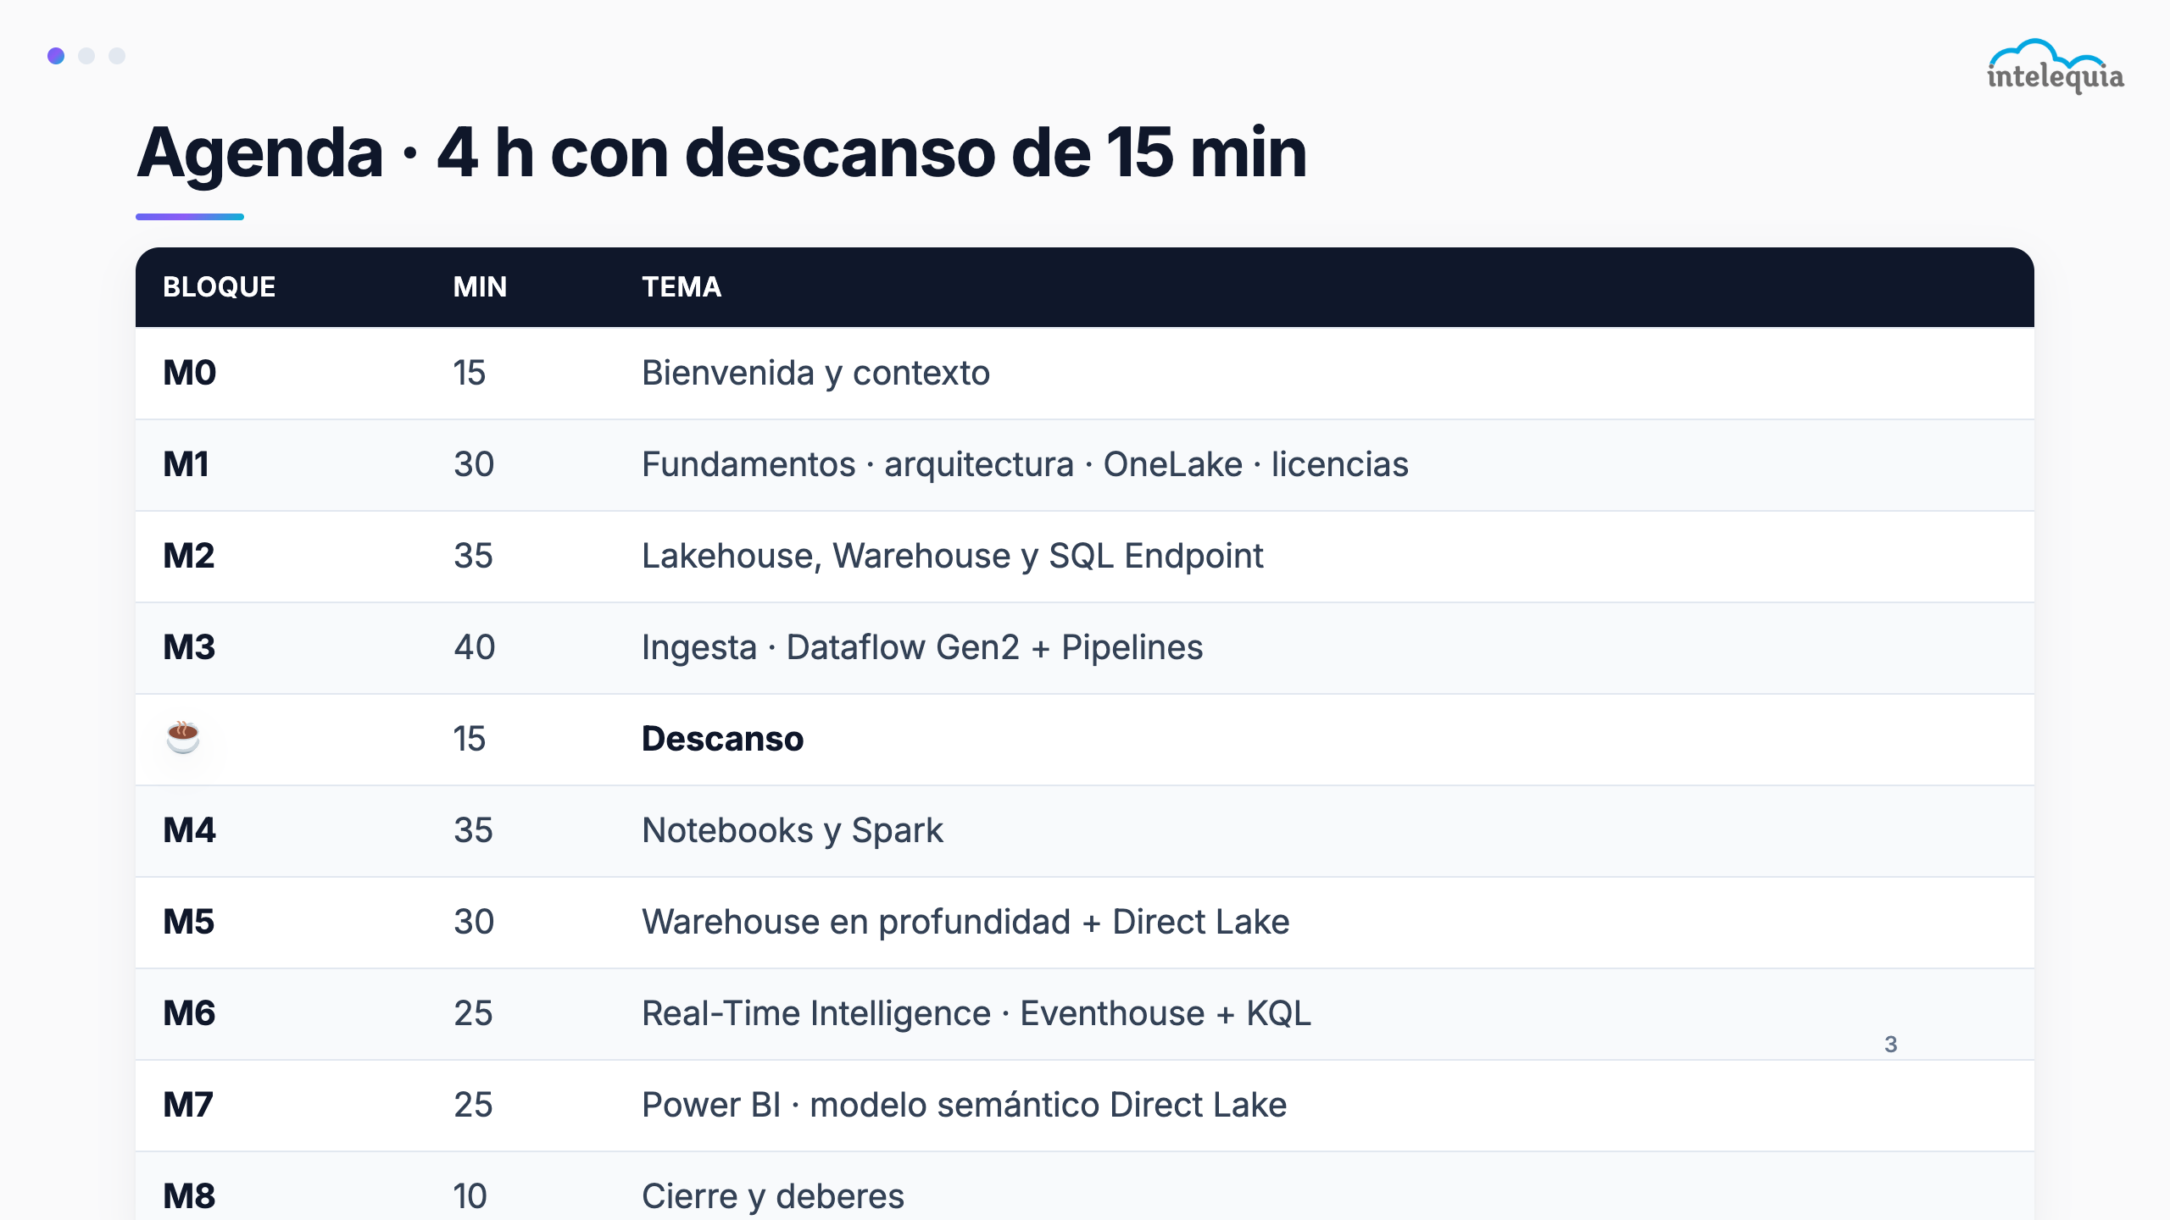
Notes:
Recorrer la agenda módulo a módulo. Descanso fijo a mitad: aproximadamente a las 2h de empezar. Las demos son en vivo — si algo falla en producción hay capturas de pantalla de respaldo. Los ejercicios para casa están en la carpeta ejercicios/jornada-1/. Preguntar: ¿hay algún bloque que les interese especialmente para hacer hincapié?

Slide 4
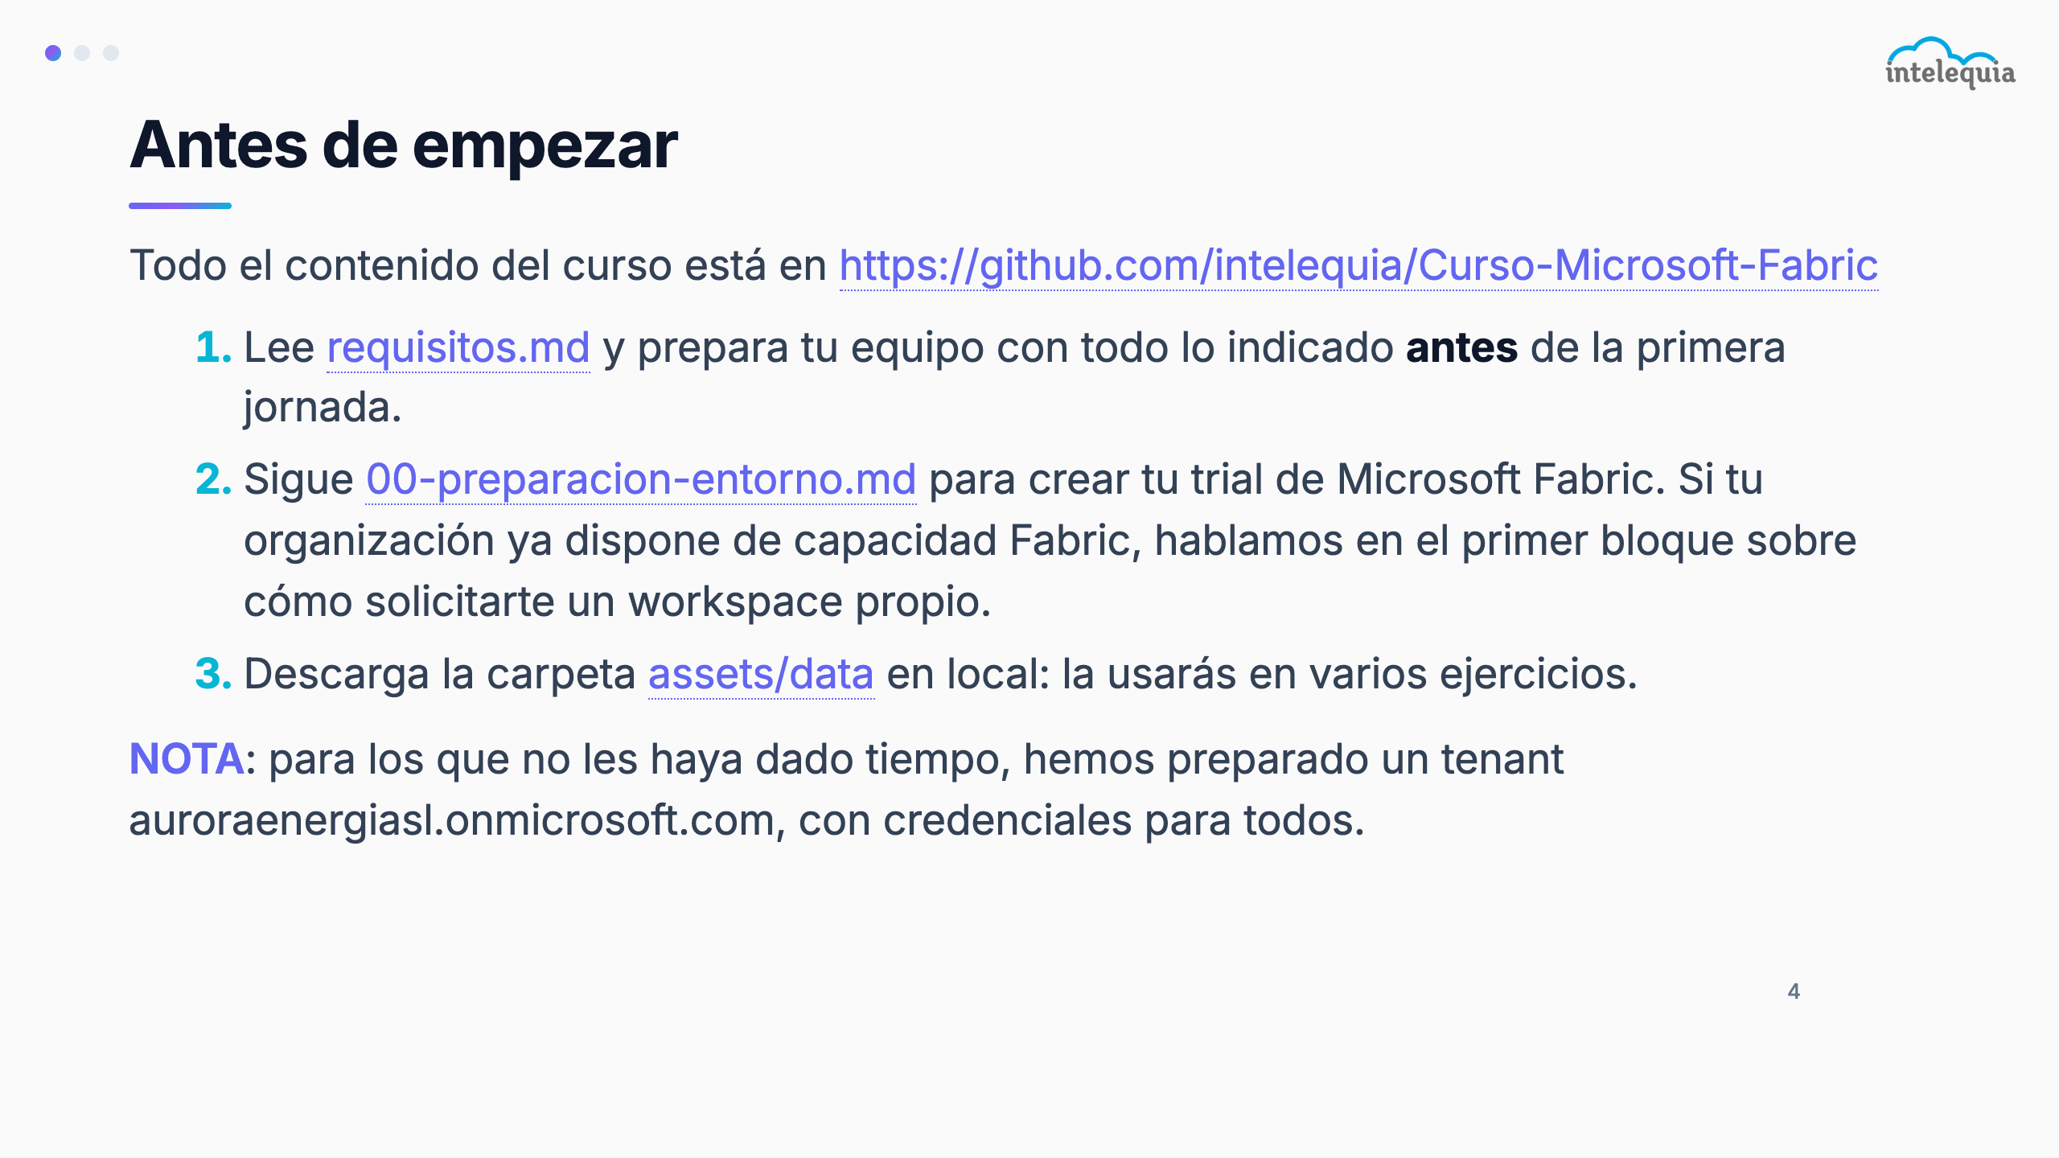

Slide 5
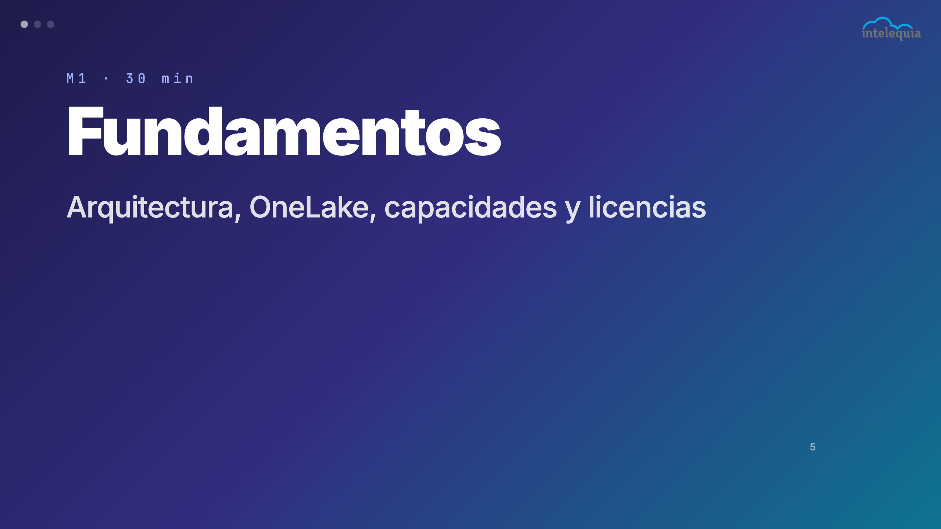
Notes:
Transición al primer bloque. Avisar que M1 es el más conceptual del día, pero que cuanto mejor quede OneLake en la cabeza, más fácil será entender todo lo demás. Duración estimada: 25 minutos incluyendo preguntas.

Slide 6
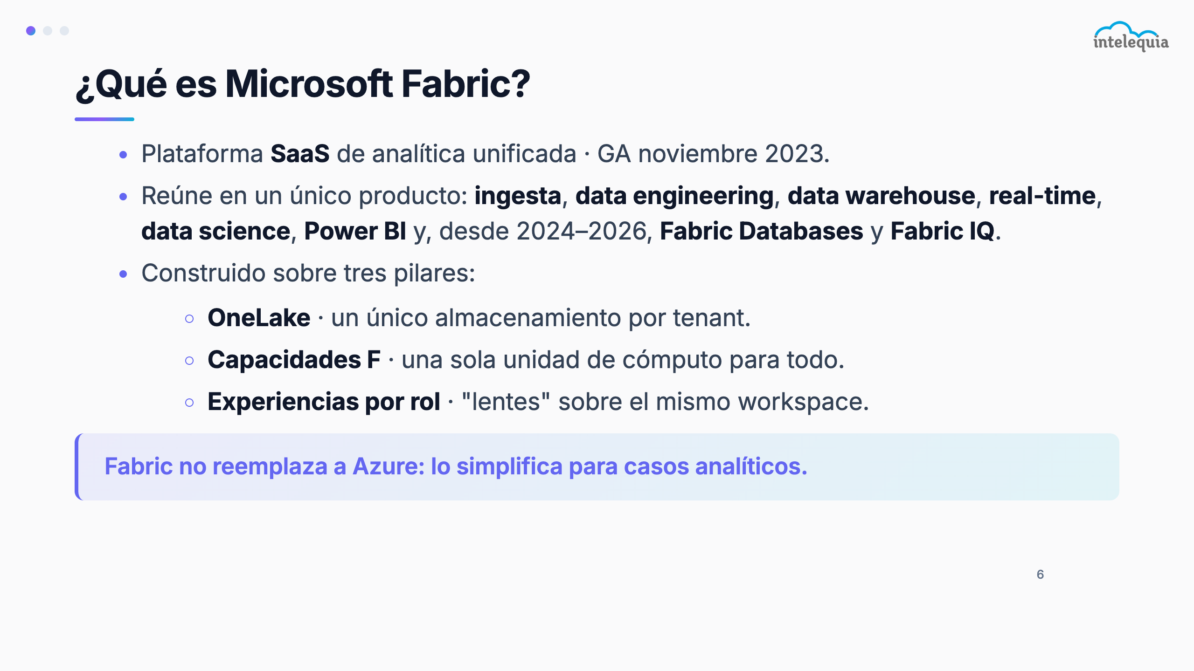
Notes:
Fabric GA en noviembre 2023 — menos de 2 años de vida, pero ya en uso en miles de empresas. El mensaje clave: no es una herramienta más, es una plataforma SaaS que reúne Synapse, ADF, Power BI Premium, Data Science y Real-Time Intelligence bajo un único paraguas de capacidad. El precio ya no es por motor, sino por capacidad unificada (F-SKU). Preguntar: ¿alguien usa todavía Synapse Analytics clásico o Azure Data Factory independiente?

Slide 7
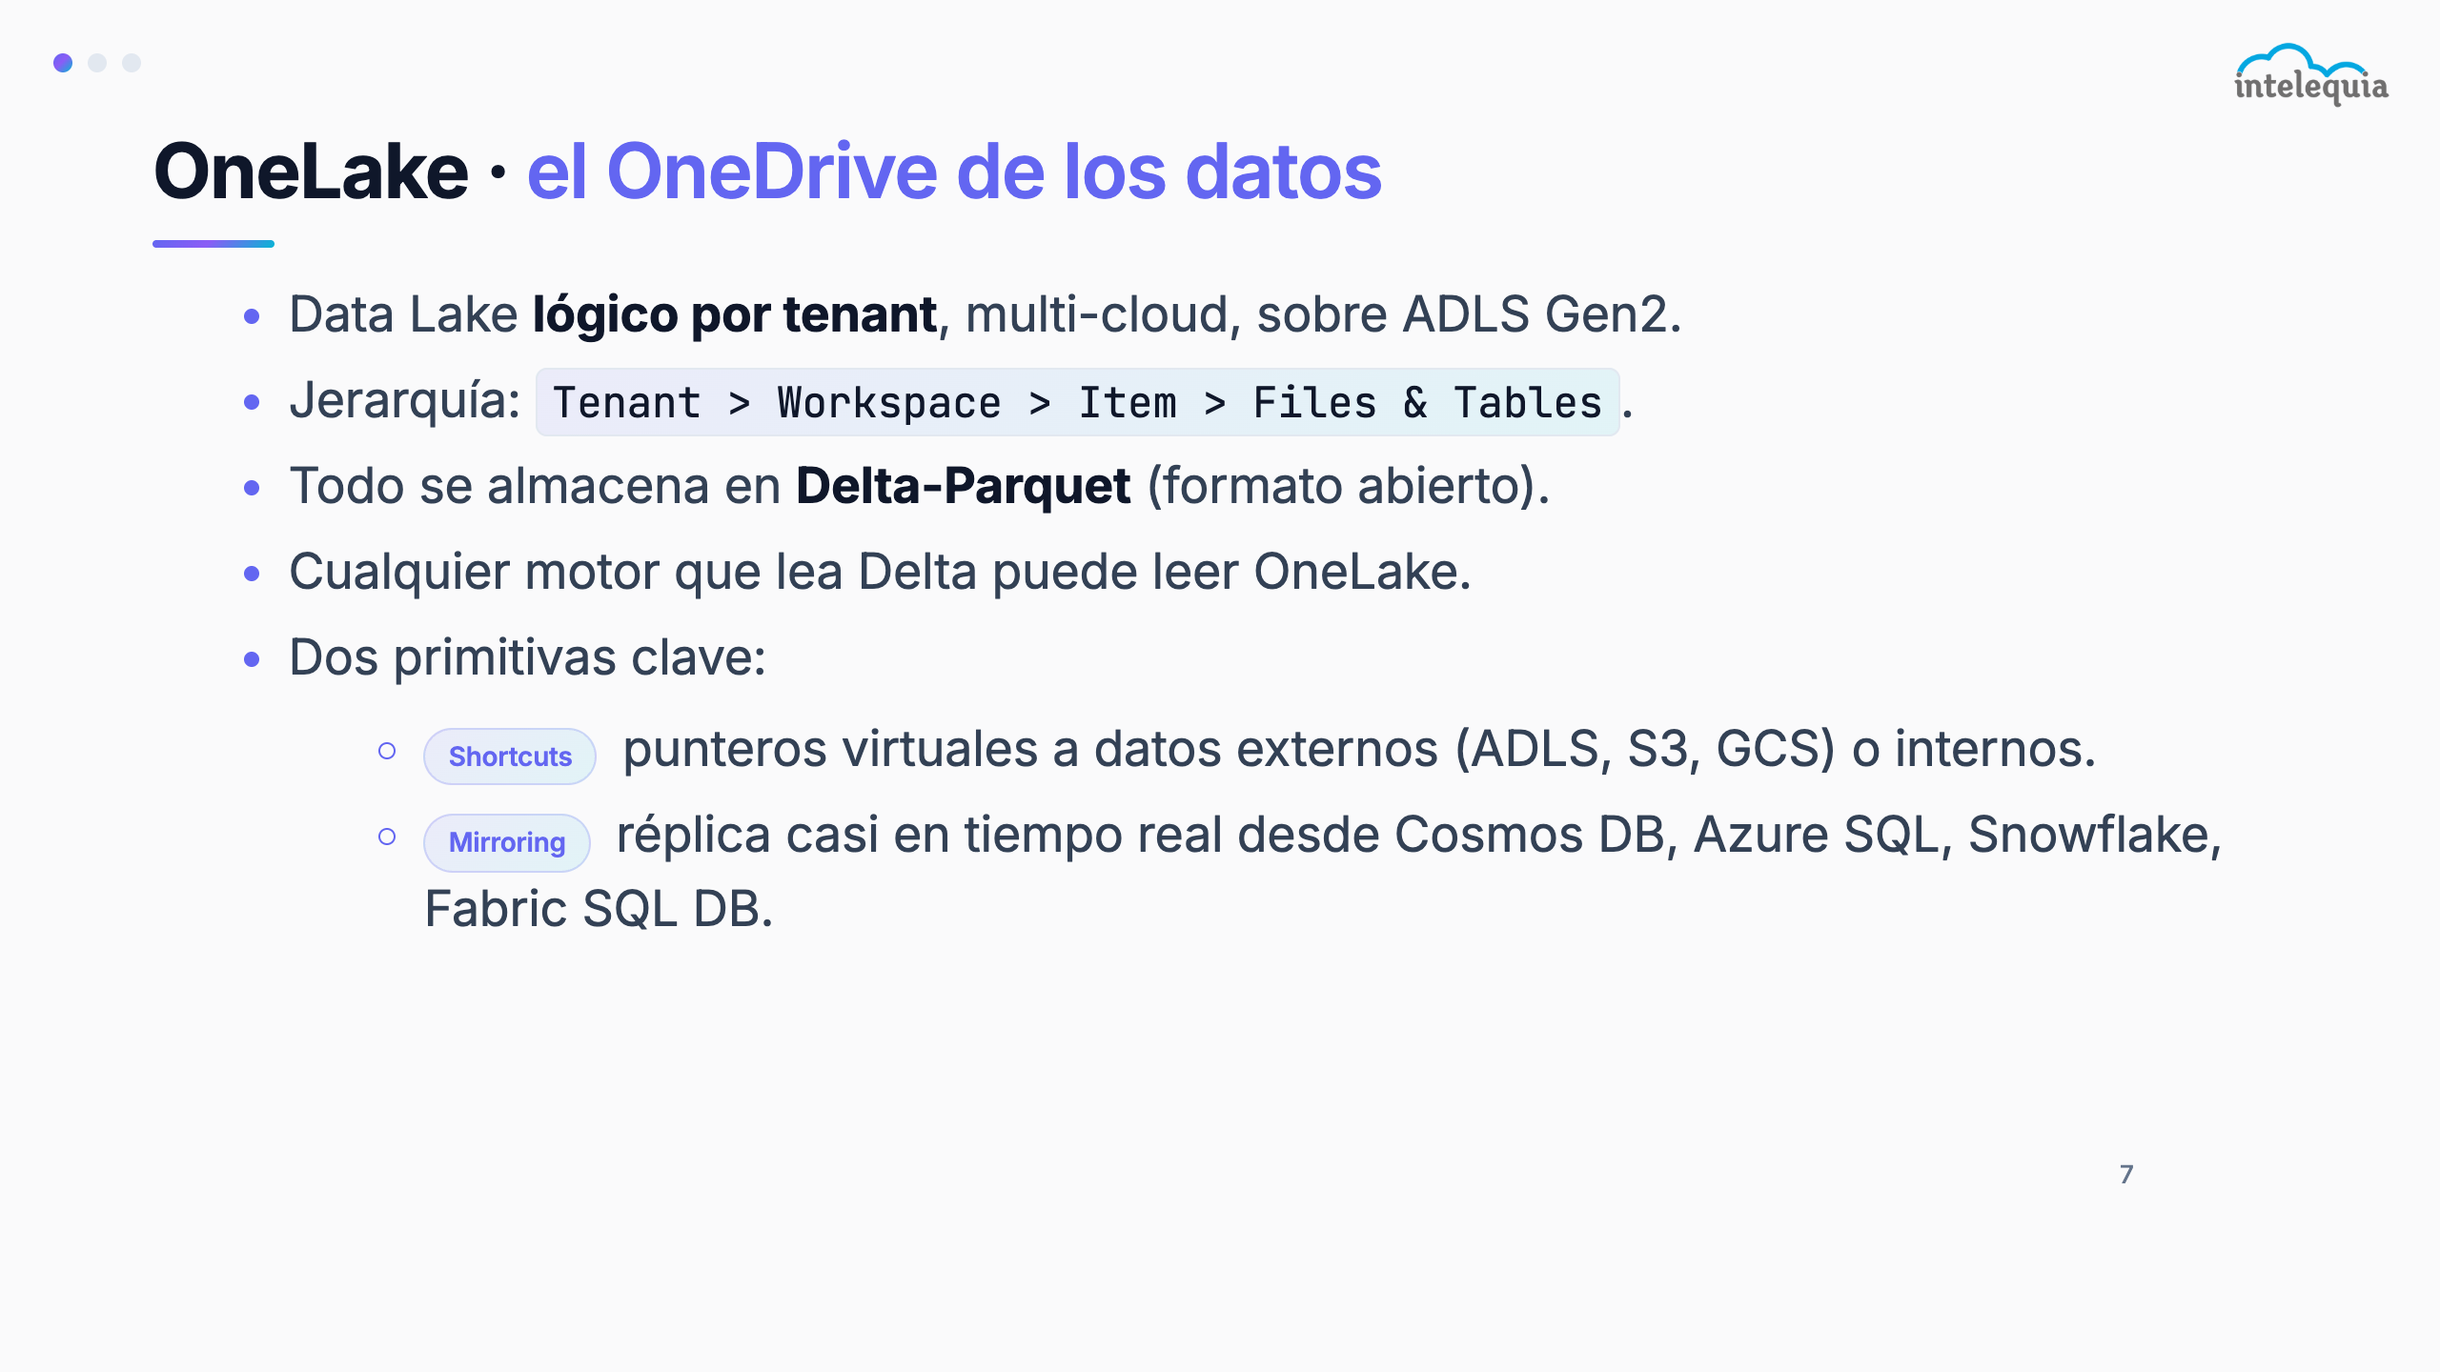
Notes:
OneLake es LA pieza disruptiva. Un storage, un formato Delta-Parquet, un permiso. Analogía: como OneDrive pero para datos analíticos. Todos los items Fabric (Lakehouses, Warehouses, etc.) almacenan sus datos en OneLake automáticamente — sin configuración. Los Shortcuts son accesos directos que apuntan a datos en ADLS, S3 o GCS sin moverlos. El Mirroring replica casi en tiempo real desde Azure SQL, Cosmos DB o Snowflake sin ETL. Dar el ejemplo: si tenéis una base de datos operacional en Azure SQL, en minutos tenéis los datos en OneLake.

Slide 8
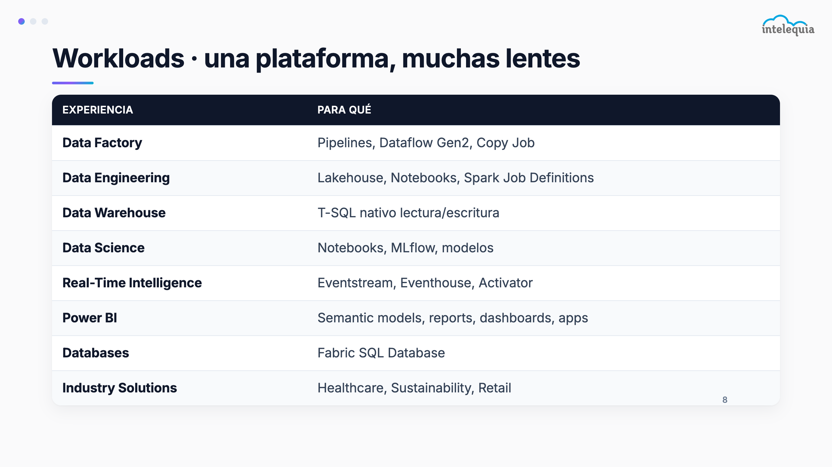
Notes:
Esta tabla se puede leer rápido — lo importante es que hay una 'lente' por rol. Un ingeniero de datos trabaja en Data Engineering. Un analista en Power BI. Un científico de datos en Data Science. Un ingeniero de datos en tiempo real en Real-Time Intelligence. Todos comparten el mismo workspace y los mismos datos en OneLake: no hay silos.

Slide 9
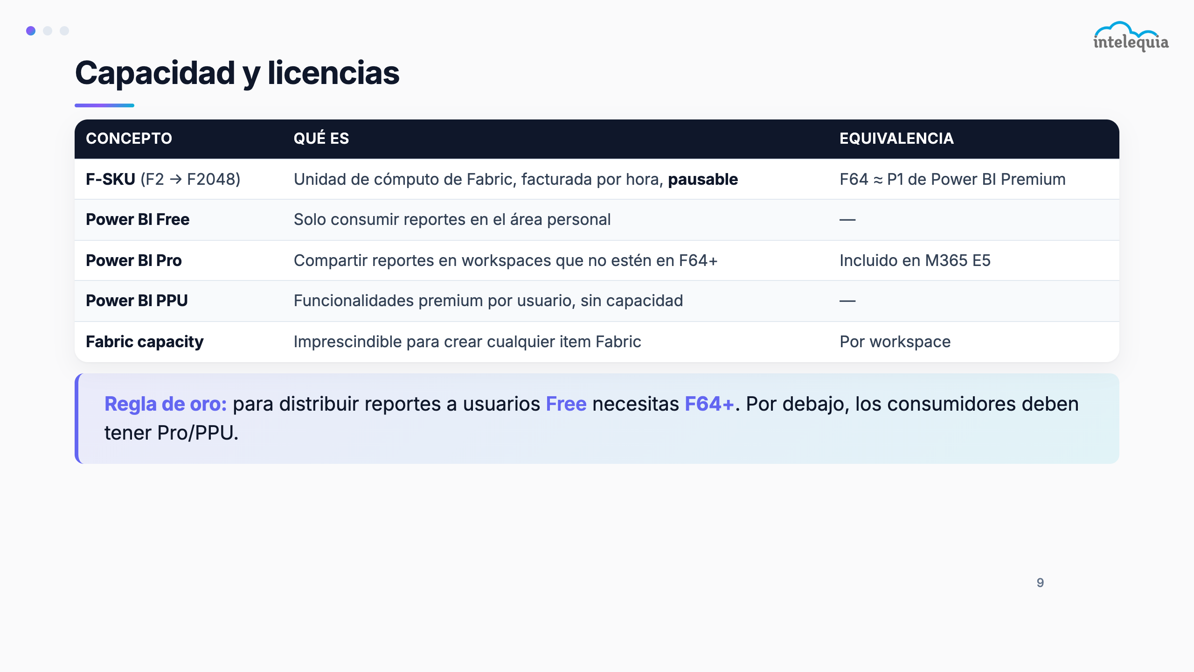
Notes:
Esta slide es la que genera más dudas. La regla de oro: necesitáis F64 si queréis que usuarios con licencia Free (sin Pro) puedan consumir reportes en el workspace. Por debajo de F64, los consumidores necesitan licencia Pro o PPU. El trial de 60 días equivale a F64 — aprovecharlos para validar el caso de uso antes de comprar. Para la mayoría de pymes, F8 o F16 son suficientes para empezar.

Slide 10
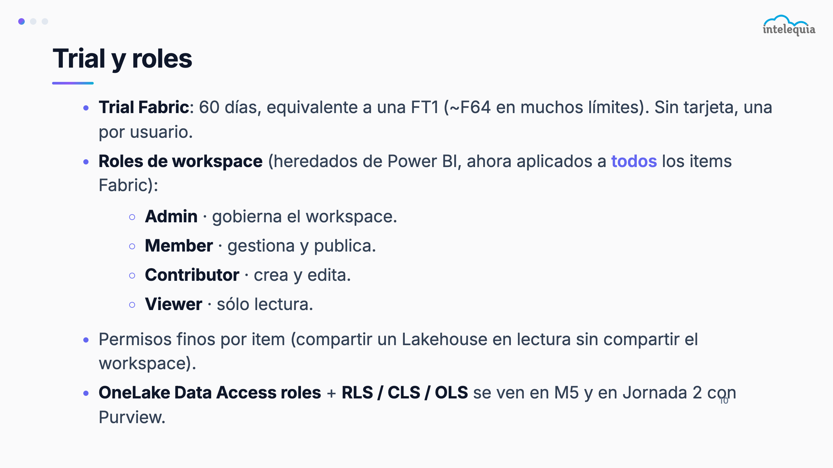
Notes:
El trial se activa desde la configuración del tenant — cualquier admin puede hacerlo en 5 minutos. Los roles de workspace (Viewer, Contributor, Member, Admin) son los mismos que en Power BI pero ahora aplican a todos los items Fabric del workspace. Recordar: los permisos también se pueden dar a nivel de item individual — puedo compartir solo el Lakehouse sin dar acceso al workspace completo.

Slide 11
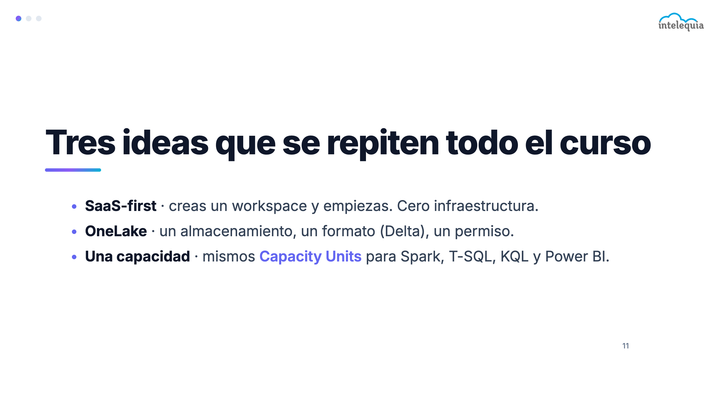
Notes:
Hacer pausa y preguntar: ¿alguien puede explicar con sus propias palabras qué diferencia hay entre F-SKU y Power BI Premium P-SKU? Respuesta esperada: antes se pagaba por motor (Premium era solo para Power BI), ahora una sola capacidad da acceso a todos los workloads Fabric. La unificación de billing es el argumento más potente para el CFO.

Slide 12
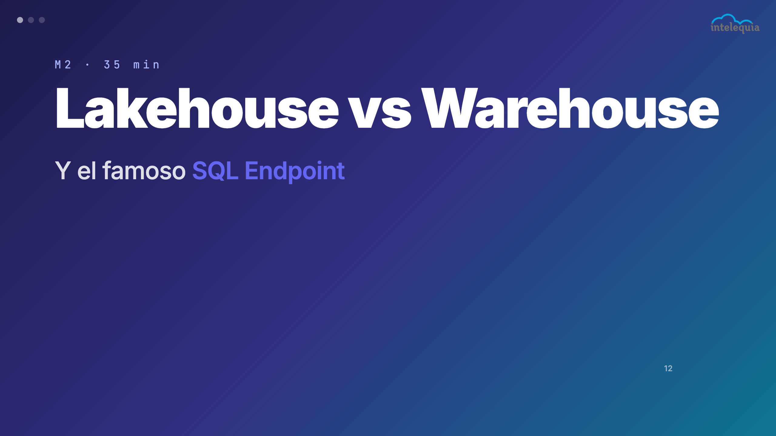
Notes:
Transición. En este bloque respondemos la pregunta más frecuente en proyectos Fabric: ¿Lakehouse o Warehouse? La respuesta corta: depende del equipo y del tipo de carga. Duración estimada: 30 minutos incluyendo demo.

Slide 13
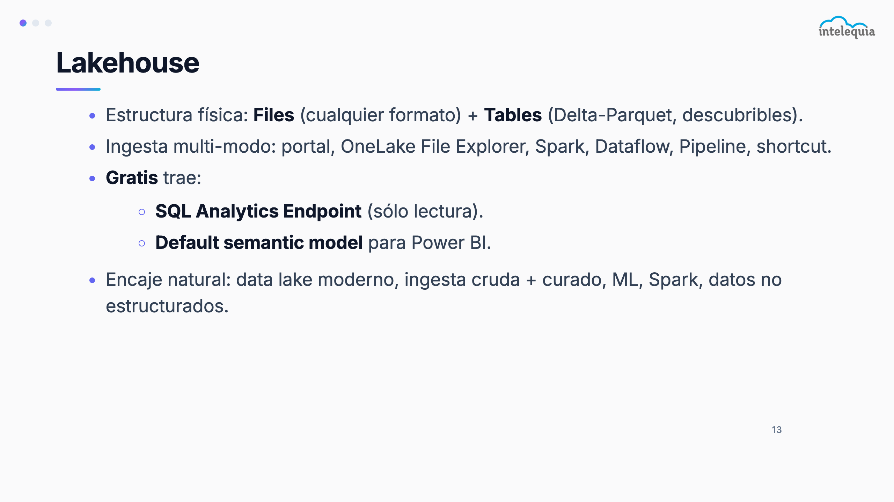
Notes:
El Lakehouse es el depósito universal. Acepta cualquier formato en la sección Files (CSV, Parquet, JSON, imágenes, binarios...) y expone tablas Delta para consultas SQL. Lo más importante: incluye gratis el SQL Analytics Endpoint (para consultas T-SQL de solo lectura) y el Default Semantic Model (para conectar Power BI directamente). Preguntar: ¿en vuestro proyecto actual, dónde aterriza la ingesta — ADLS, Azure SQL, archivos CSV?

Slide 14
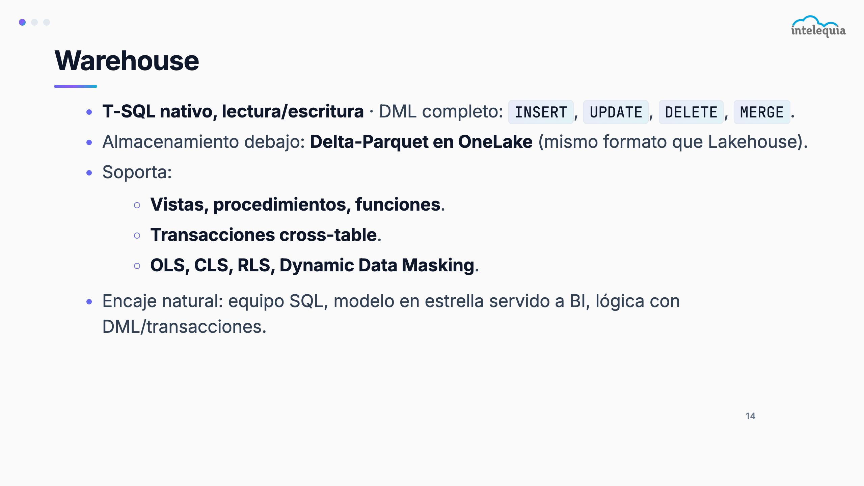
Notes:
El Warehouse es para el equipo SQL clásico. DML completo: INSERT, UPDATE, DELETE, MERGE. Stored procedures, funciones, vistas, transacciones multi-tabla. La sorpresa que suele sorprender: por debajo también es Delta-Parquet sobre OneLake. No es un silo: comparte el mismo storage que el Lakehouse del mismo workspace. Desde el Warehouse puedes hacer queries cross-database directamente al Lakehouse — sin ETL.

Slide 15
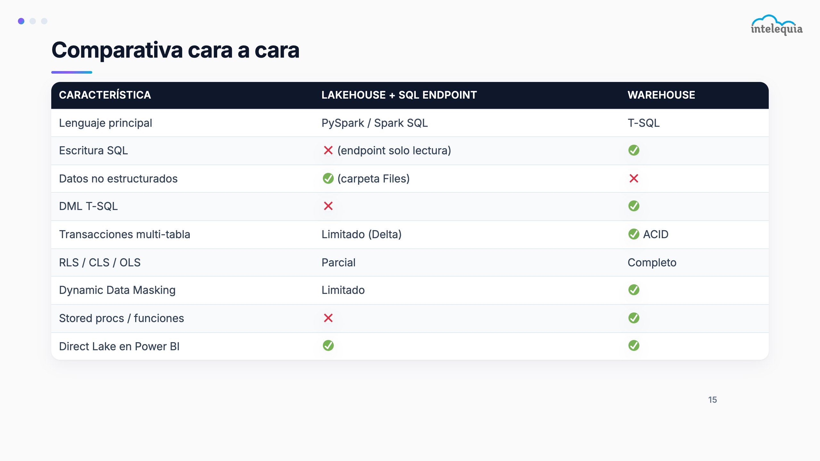
Notes:
Las diferencias clave a remarcar: 1) El SQL endpoint del Lakehouse es solo lectura — no se puede hacer INSERT ni MERGE. 2) El Warehouse soporta DML completo, stored procs y transacciones. 3) Para datos no estructurados (JSON crudo, imágenes, PDFs), solo el Lakehouse. 4) Para código T-SQL heredado con stored procedures, el Warehouse. Preguntar: ¿en vuestro equipo predomina el perfil PySpark/Python o el perfil T-SQL?

Slide 16
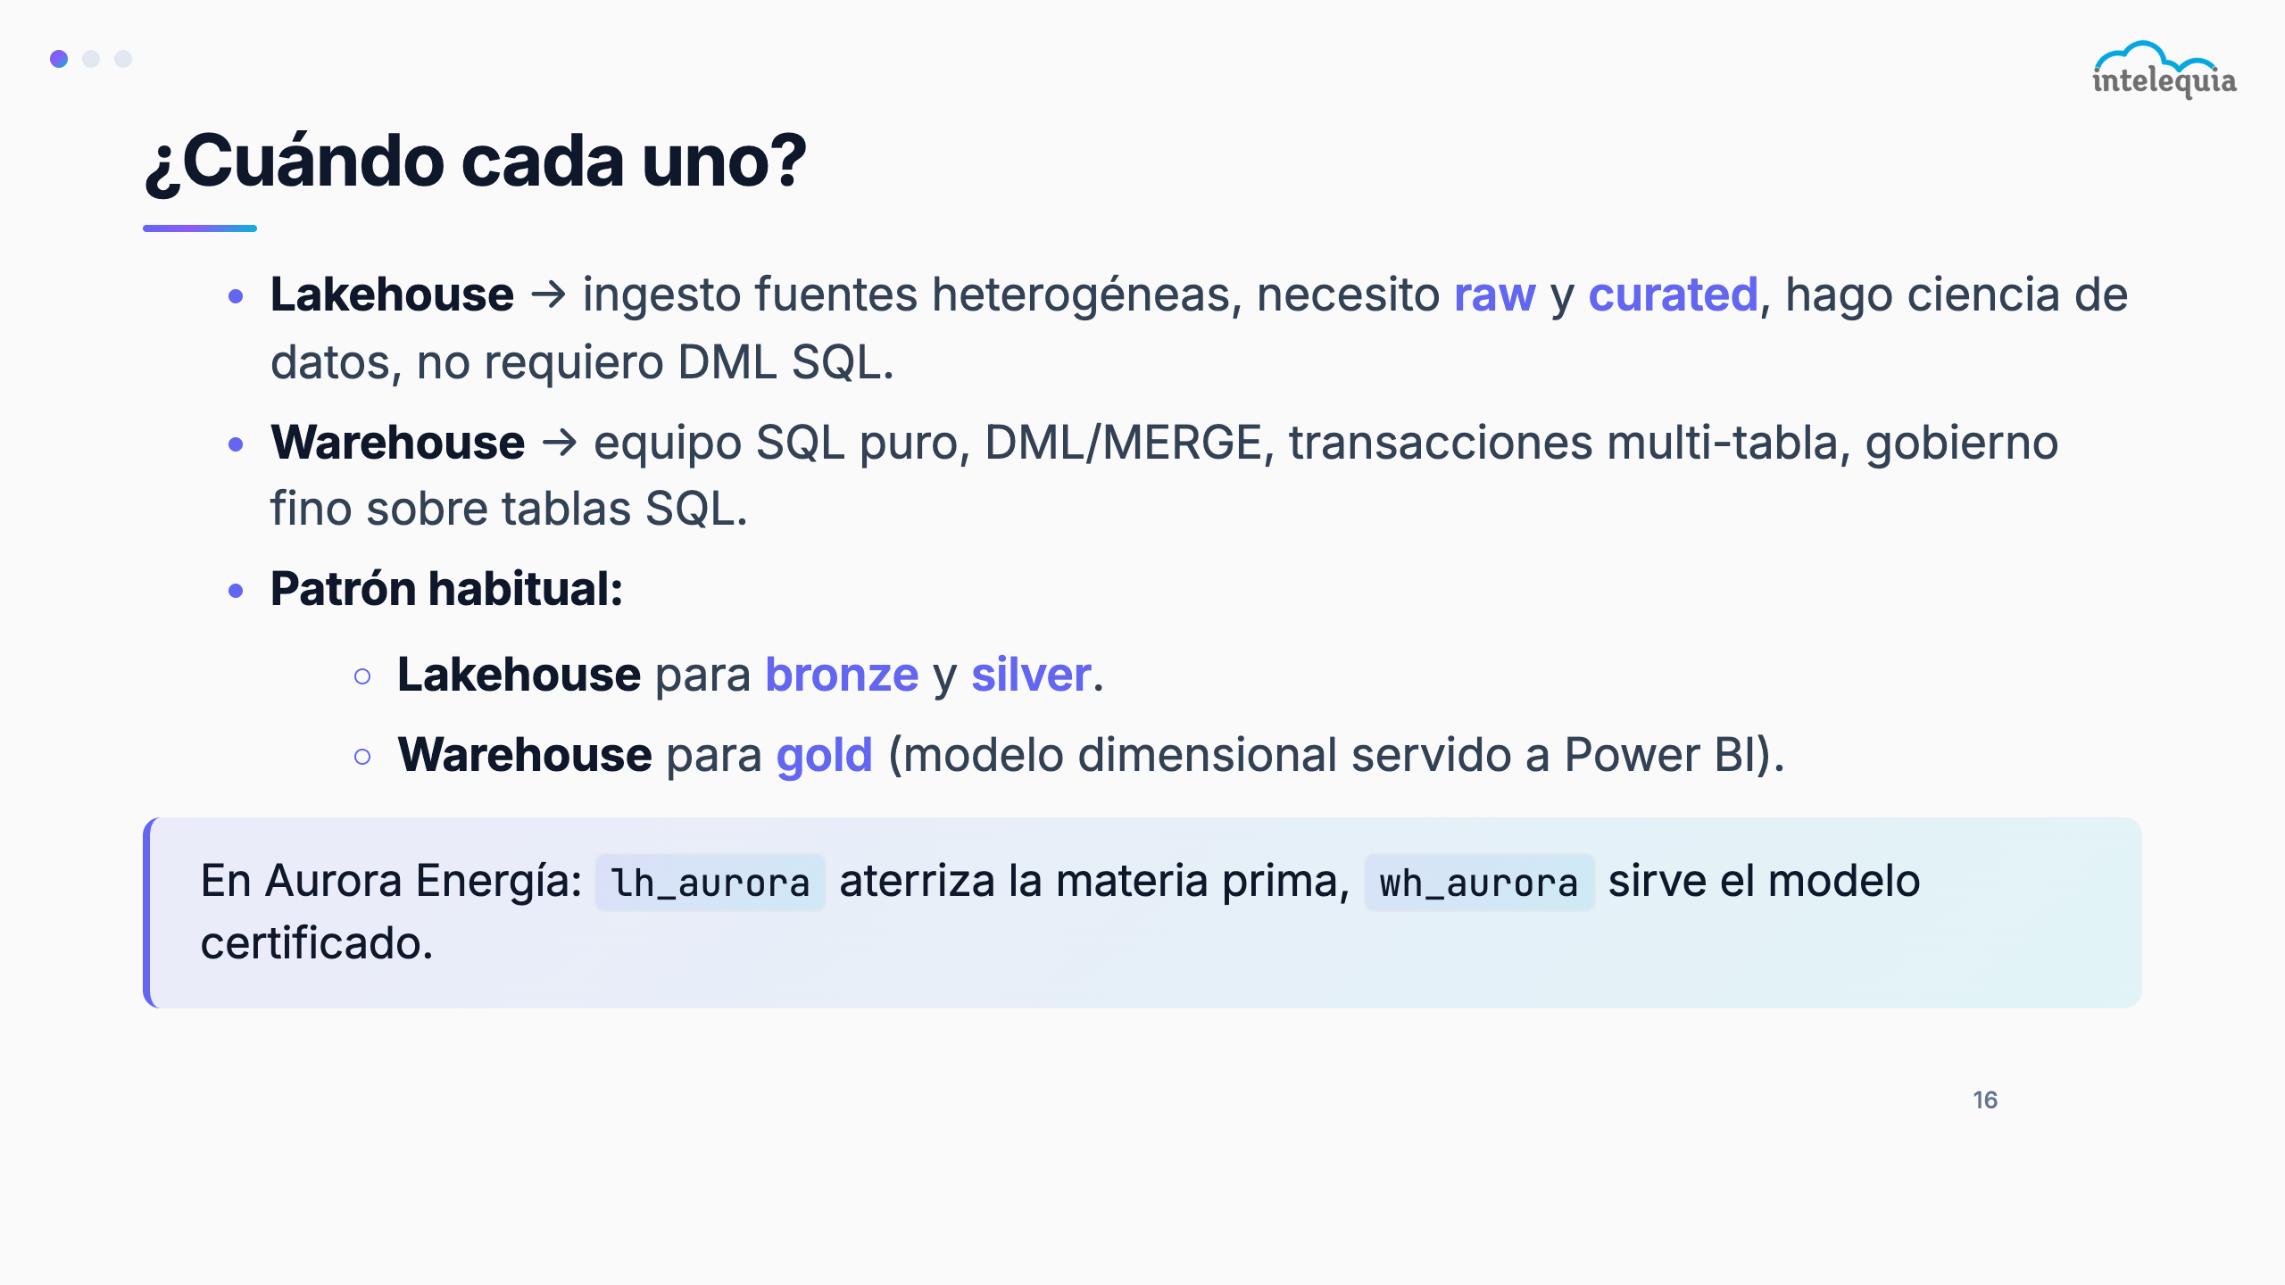
Notes:
El patrón más habitual en proyectos grandes: Lakehouse para las capas bronze (datos crudos) y silver (datos limpios), Warehouse para la capa gold (modelo dimensional servido a Power BI). En Aurora: lh_aurora aterriza la materia prima desde los sistemas operacionales, wh_aurora sirve el modelo dimensional certificado a Power BI con Direct Lake. Este patrón cubre el 80% de los proyectos de datos que veréis en clientes.

Slide 17
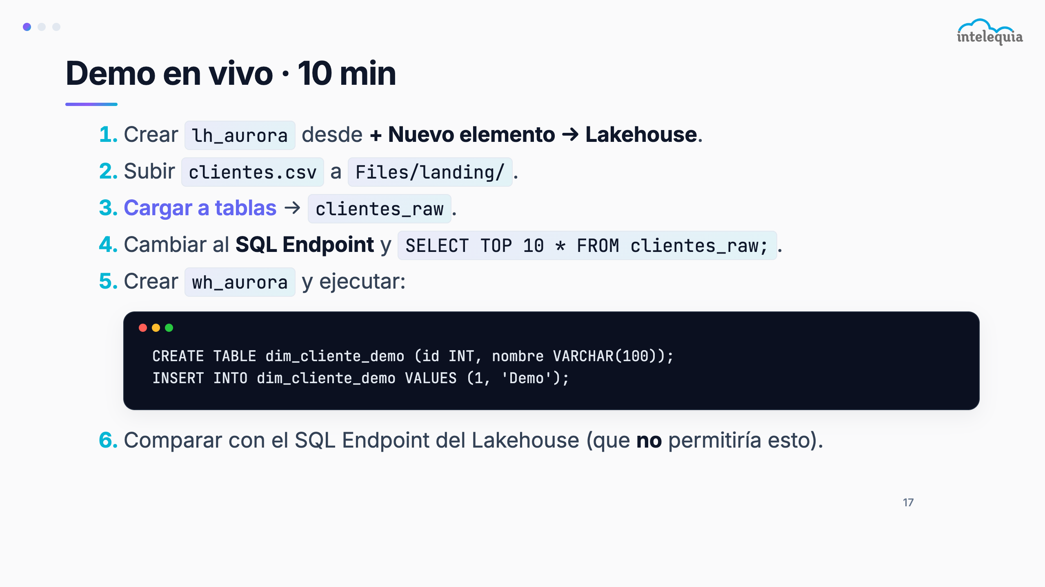
Notes:
Demo en vivo. Tiempo estimado: 10 minutos. Puntos clave a mostrar: 1) Diferencia visual entre Lakehouse y Warehouse en la interfaz del portal. 2) El SQL Endpoint del Lakehouse y que al intentar INSERT da error. 3) El Warehouse con el editor T-SQL y la cross-database query al Lakehouse. Si hay problemas de conectividad en el aula, mostrar las capturas de respaldo de la demo. Subir el CSV clientes.csv al Lakehouse y mostrar cómo se convierte en tabla Delta automáticamente.

Slide 18
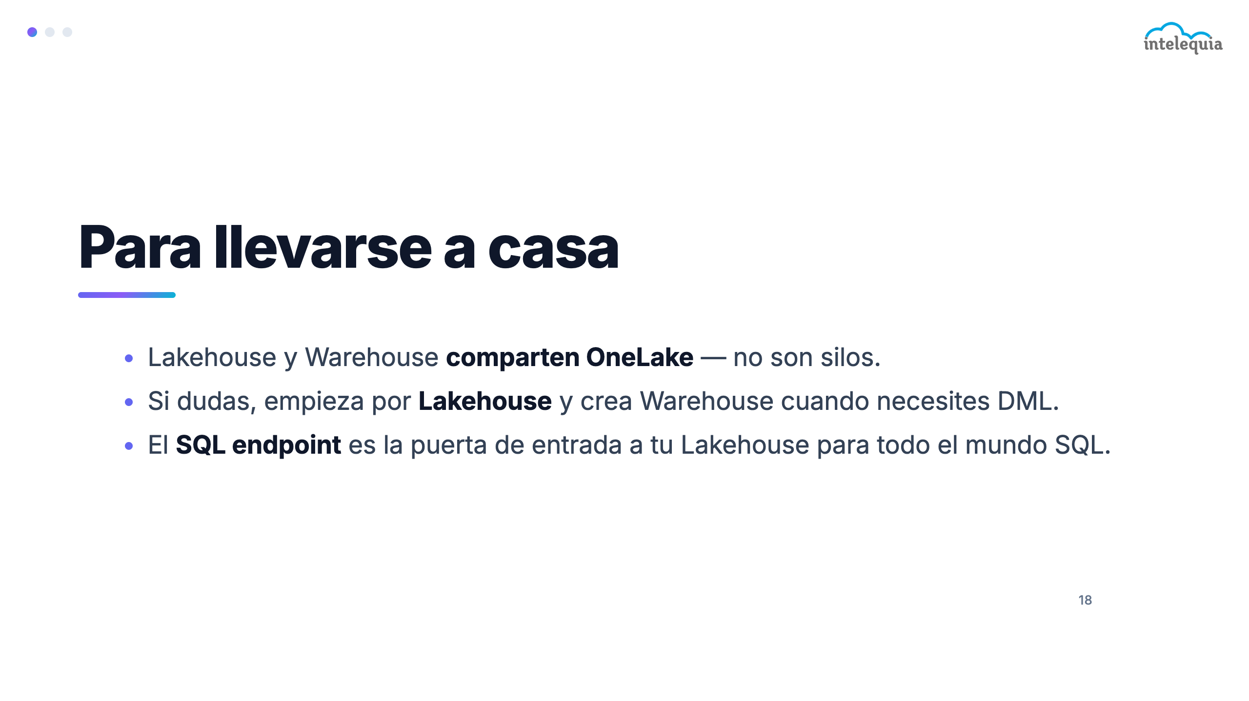
Notes:
Pregunta de verificación: ¿puedo hacer un MERGE en el SQL endpoint de un Lakehouse? Respuesta: no, es solo lectura. ¿Y en el Warehouse? Sí, con el patrón MERGE estándar T-SQL. Segundo punto: el shared storage significa que si cargo datos en el Lakehouse vía Spark, ya son accesibles desde el Warehouse sin mover nada — ambos ven el mismo Delta en OneLake.

Slide 19
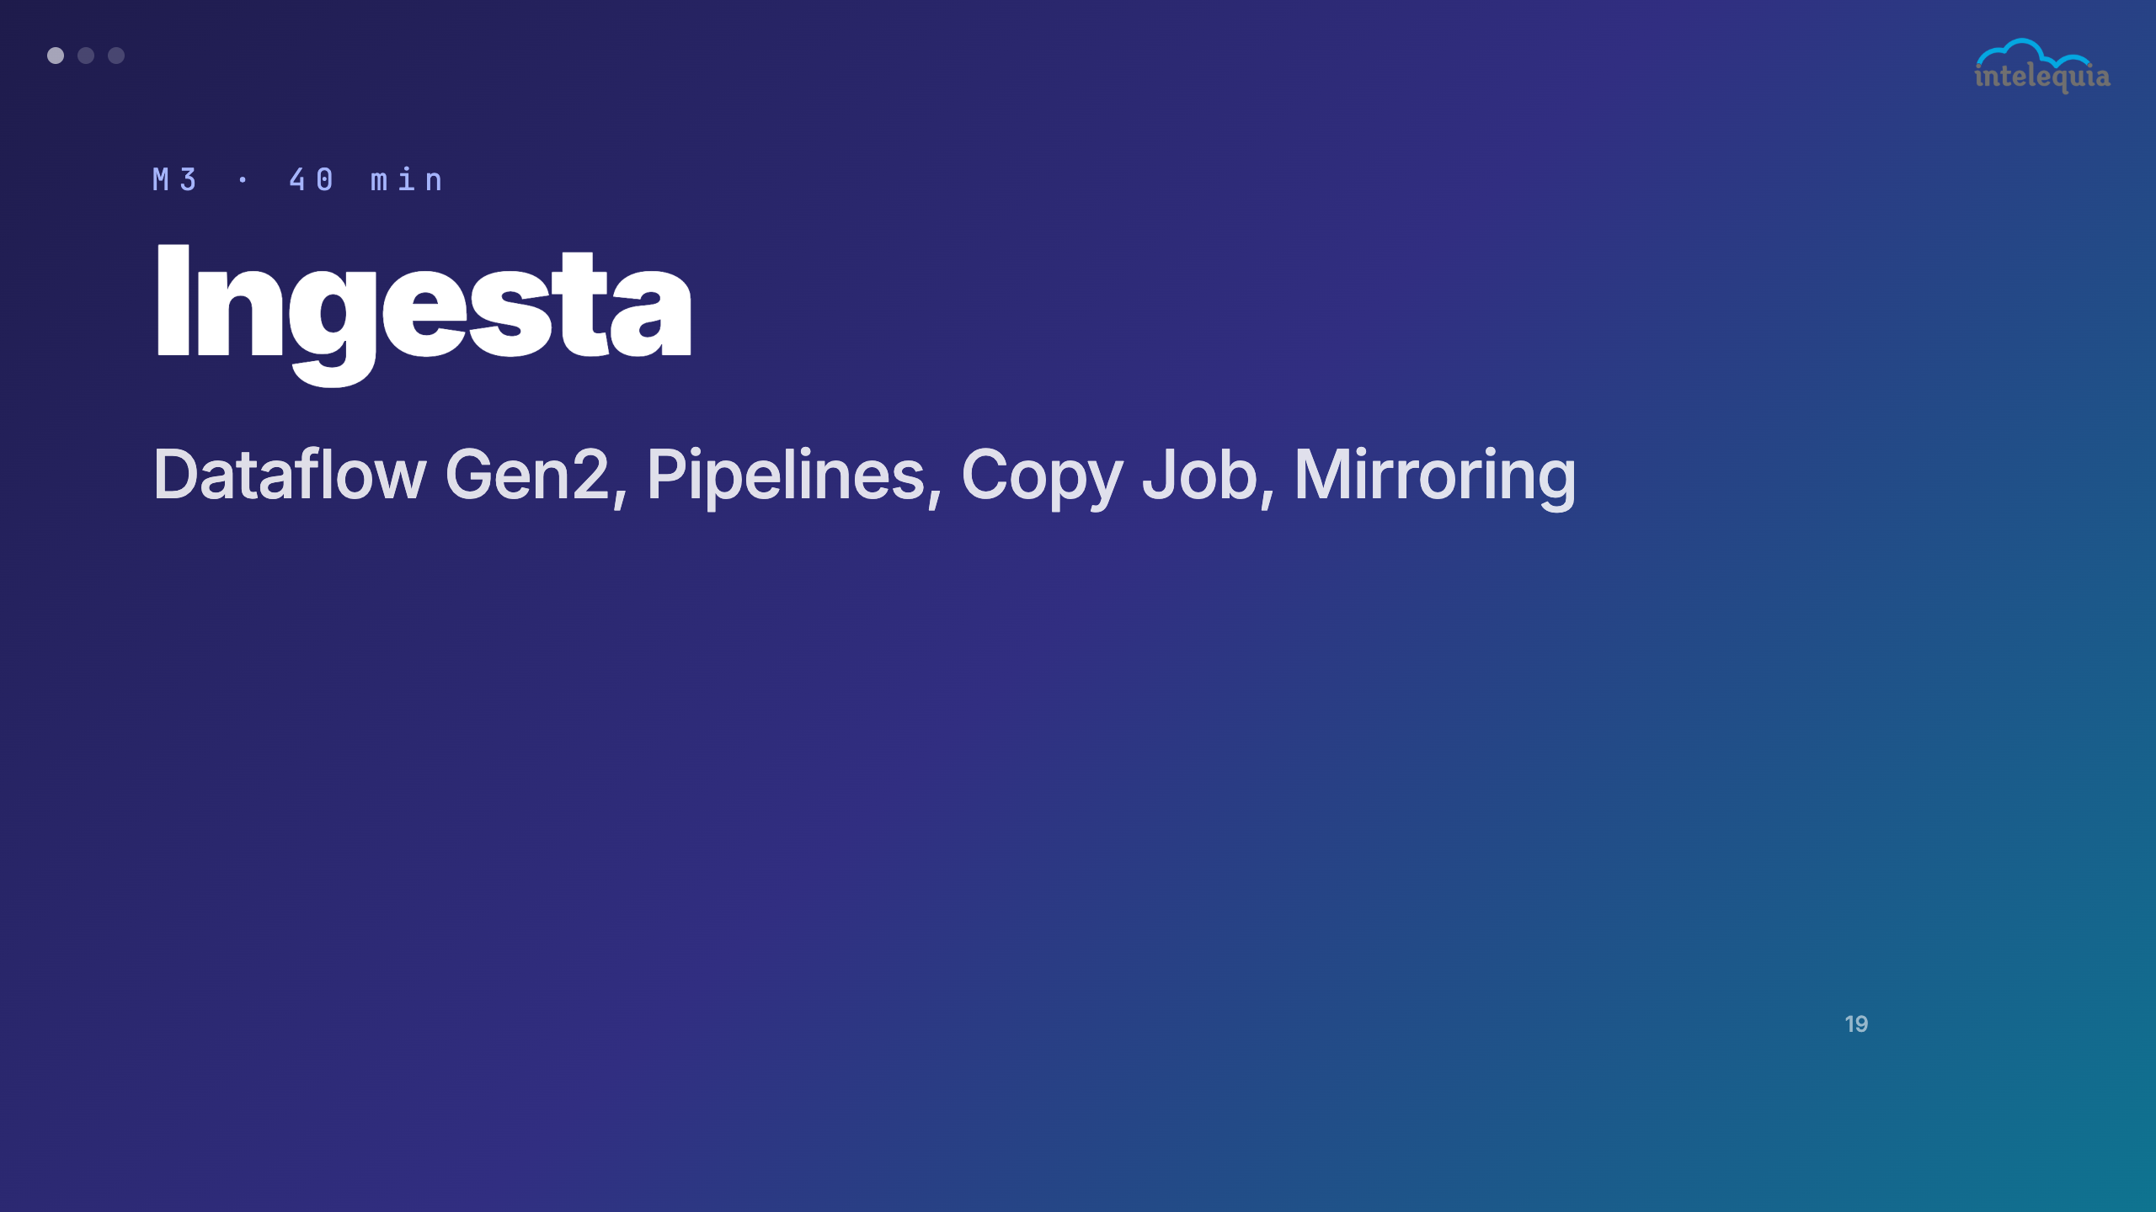
Notes:
Transición al bloque de ingesta — el más práctico de la mañana. Regla de tres para elegir la herramienta: Dataflow Gen2 para transformar, Pipeline para orquestar, Copy Job para incremental masivo, Mirroring para replicación operacional en tiempo real. Duración estimada: 35 minutos incluyendo demo.

Slide 20
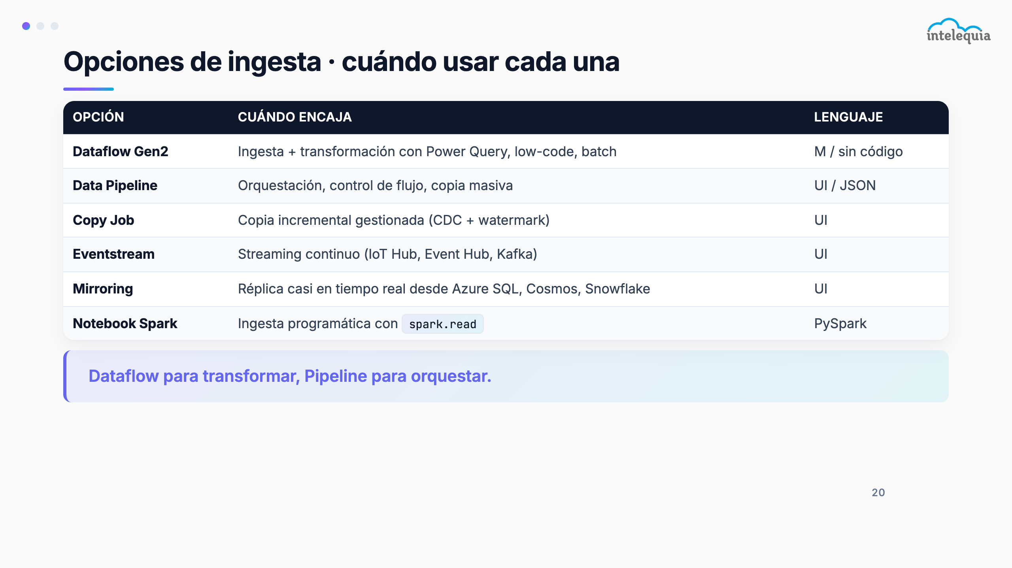
Notes:
Recorrer la tabla fila a fila. El punto de confusión habitual: ¿cuándo Pipeline vs Dataflow Gen2? Dataflow Gen2 es la transformación en sí (interfaz Power Query). Pipeline es el orquestador que llama a varios Dataflows, Notebooks, Stored Procs, etc. con control de flujo, dependencias y notificaciones. Otra confusión: Copy Job vs Copy activity dentro de Pipeline — Copy Job es un item independiente para cargas incrementales programadas; Copy activity es una actividad dentro de un Pipeline más complejo.

Slide 21
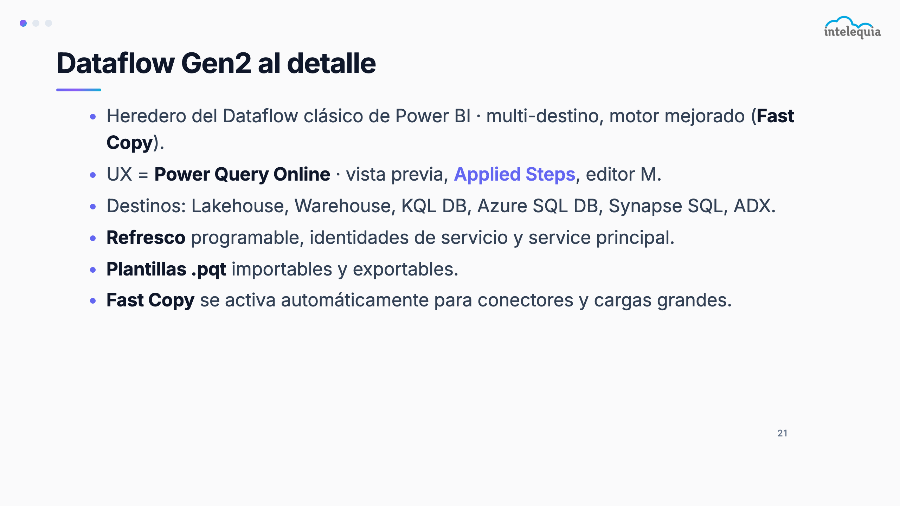
Notes:
Dataflow Gen2 tiene una mejora importante respecto al clásico (Gen1): Fast Copy. Para conectores como ADLS, Azure SQL o SharePoint, en lugar de ir fila a fila usa la ruta de copia masiva nativa. Resultado: hasta 25x más rápido para grandes volúmenes. Y el destino puede ser Lakehouse, Warehouse, Azure SQL, Synapse SQL, etc. La interfaz es Power Query Online — si tu equipo ya conoce Power Query de Excel o Power BI Desktop, la curva de aprendizaje es mínima.

Slide 22
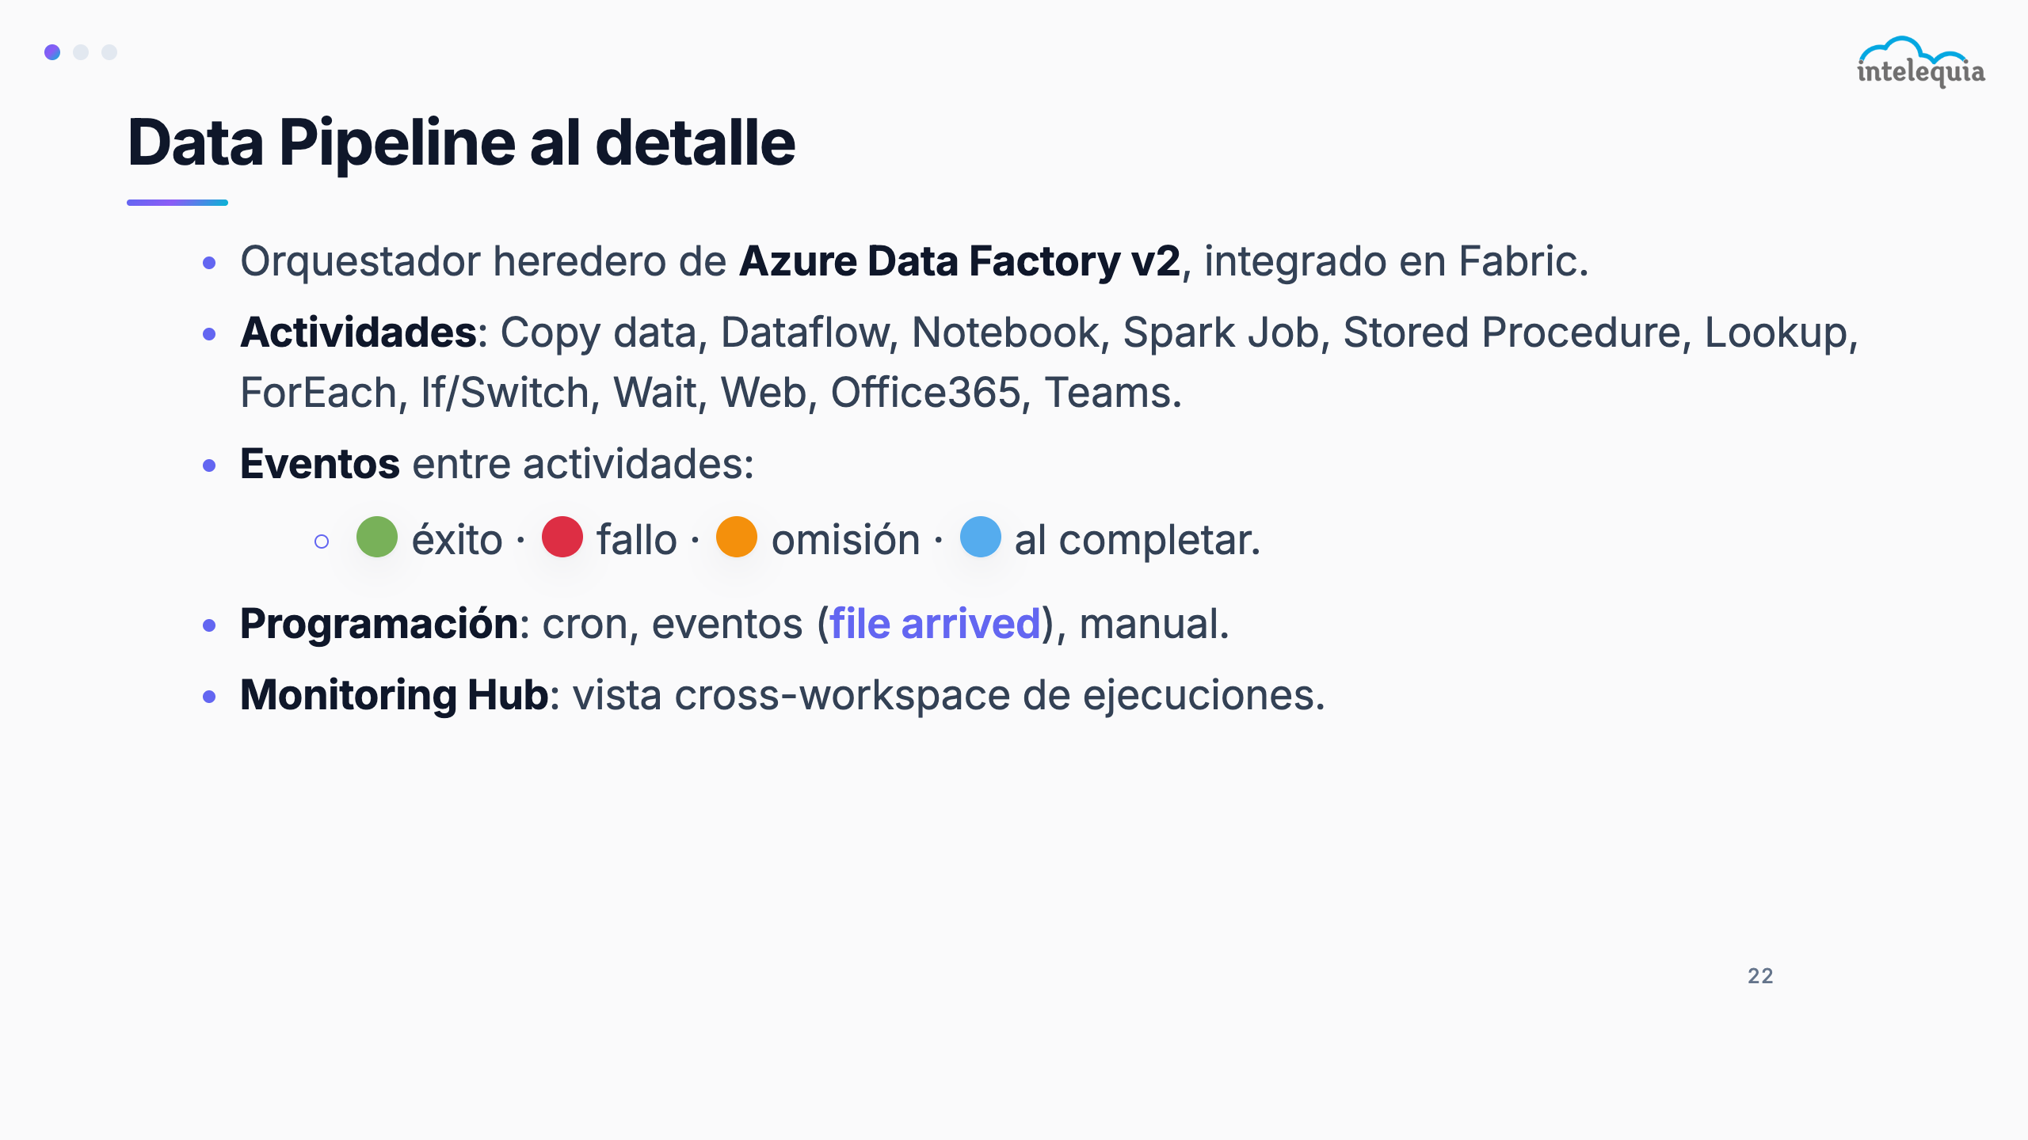
Notes:
Heredero directo de Azure Data Factory v2. Si venís de ADF, todo os resultará familiar: mismas actividades (Copy, ForEach, If, Wait, Lookup...), mismos conectores, mismos triggers. Si no venís de ADF, el punto de entrada es la actividad Copy data para cargas simples. El Monitoring Hub es la pieza que más agradece la operaciones: todas las ejecuciones de Pipelines, Dataflows, Notebooks y Spark Jobs quedan registradas en un único lugar con estado, duración y errores.

Slide 23
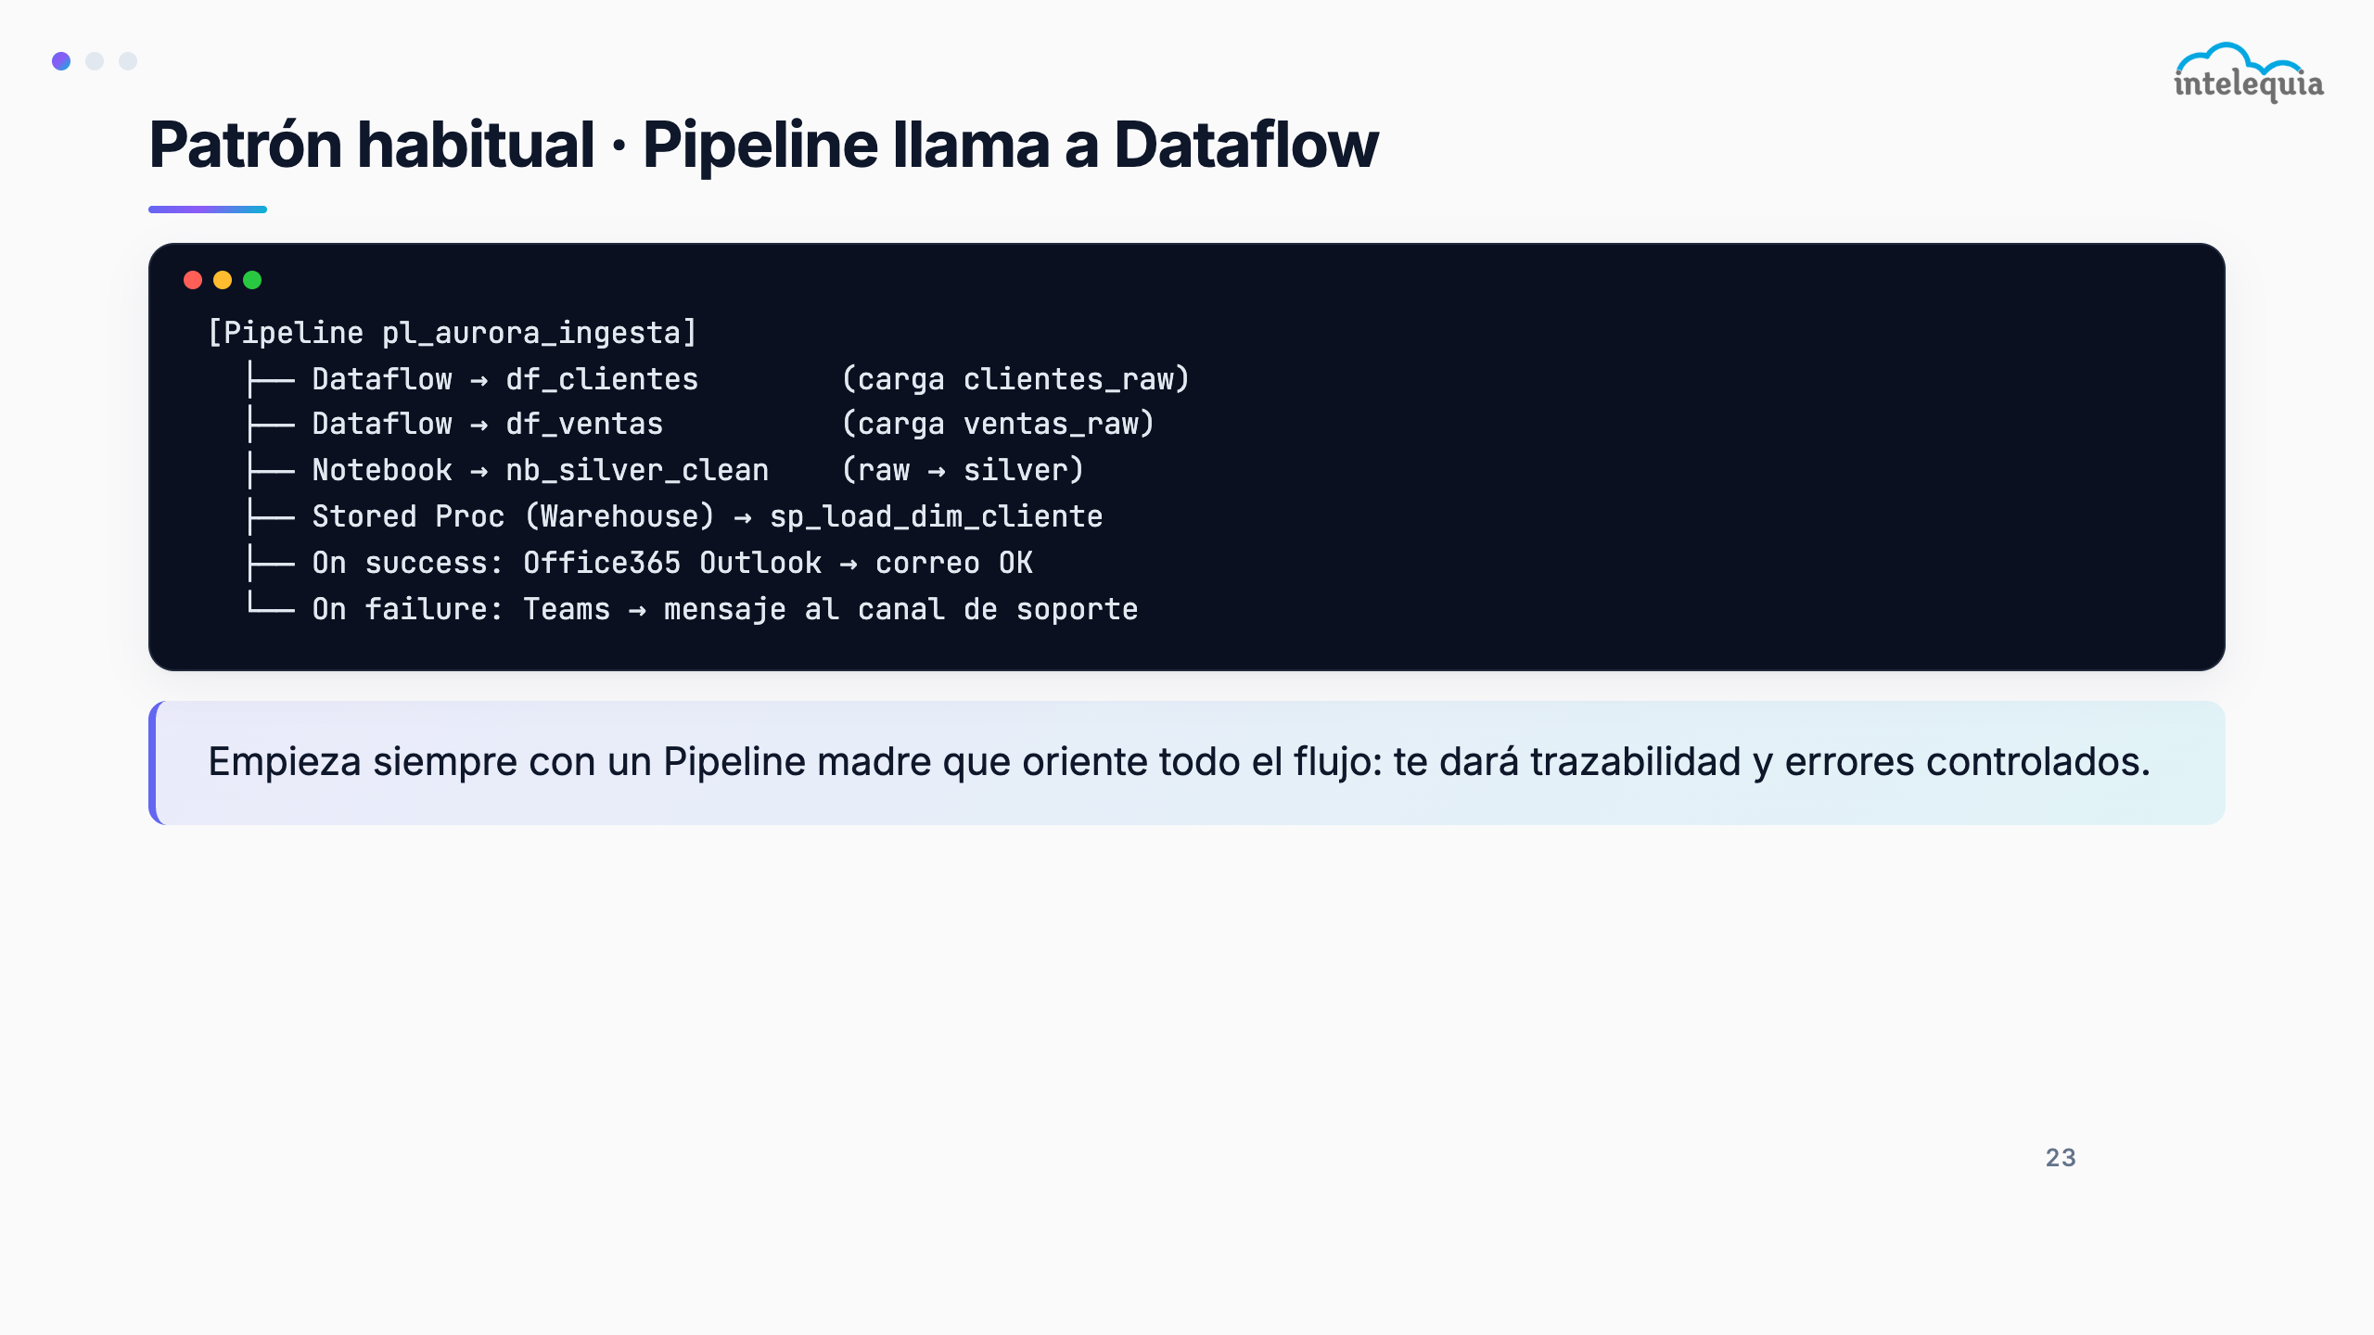
Notes:
Este patrón Pipeline madre + actividades hijo es el que replicaréis en el 80% de proyectos. La secuencia: Pipeline dispara Dataflow de clientes → si tiene éxito, Dataflow de ventas → si todo va bien, ejecuta el Notebook de limpieza silver → notifica al equipo por email/Teams. El beneficio principal: trazabilidad completa en el Monitoring Hub y reintentos automáticos en caso de error parcial.

Slide 24
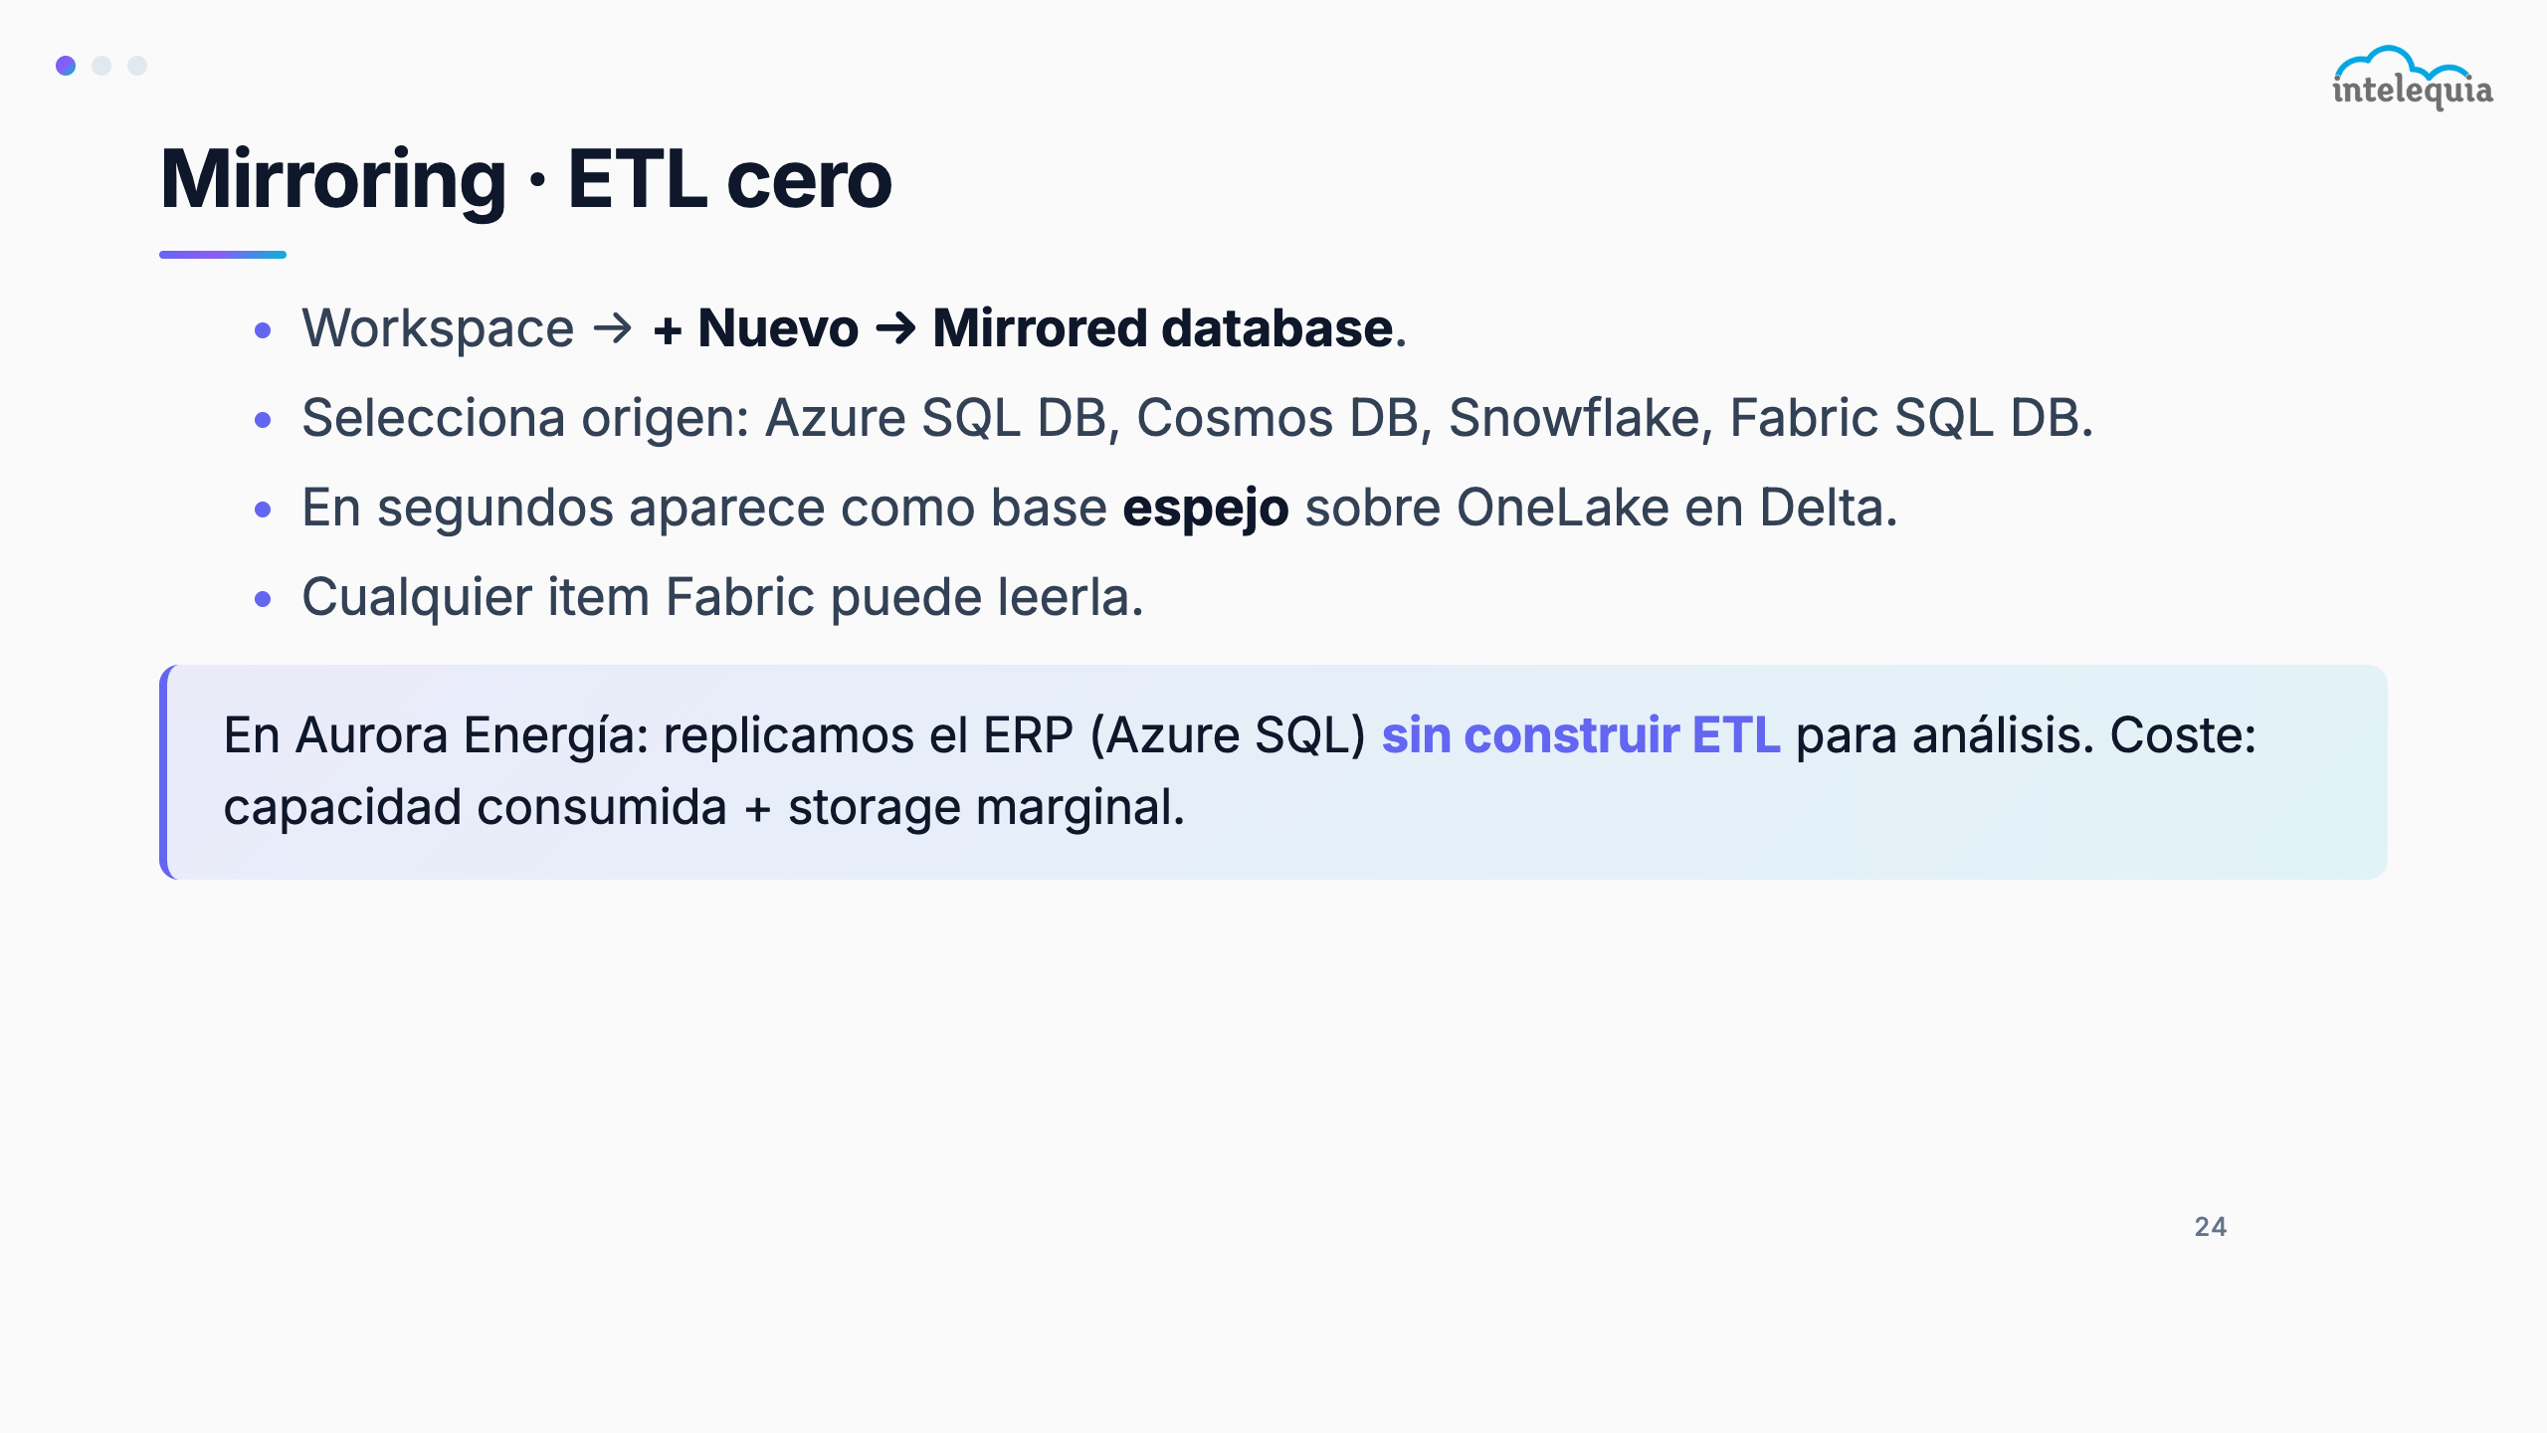
Notes:
Mirroring es lo más cercano a magia en Fabric para equipos que vienen de ETL tradicional. Sin construir un pipeline de réplica, en minutos tenéis una copia casi en tiempo real de vuestro Azure SQL, Cosmos DB o Snowflake sobre OneLake. El coste es marginal: capacidad consumida por la sincronización + storage en OneLake. Ideal para análisis sobre sistemas operacionales sin afectarlos. Limitación: solo para los orígenes soportados — consultar la lista actualizada en docs.

Slide 25
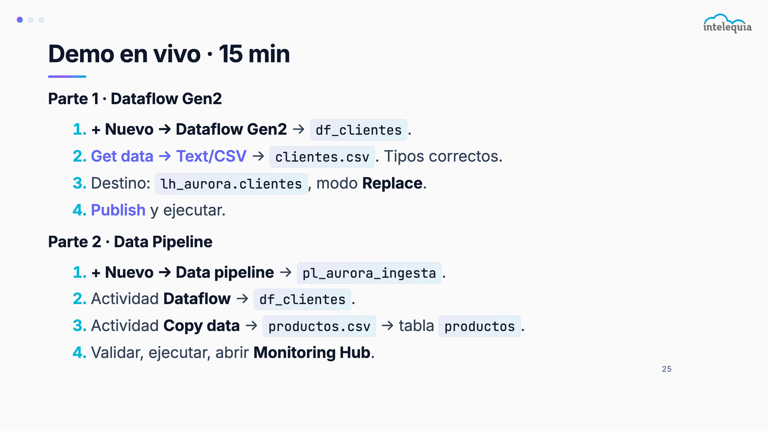
Notes:
Demo en vivo. Tiempo estimado: 15 minutos. Parte 1 (8 min): Crear Dataflow Gen2, conectar a una fuente de ejemplo, aplicar una transformación básica, configurar destino al Lakehouse. Parte 2 (7 min): Crear Pipeline que invoca el Dataflow + una actividad de notificación. Mostrar el Monitoring Hub al final con la ejecución completada. Si el Dataflow tarda más de 2 min en el aula, pasar al siguiente paso y volver al resultado.

Slide 26
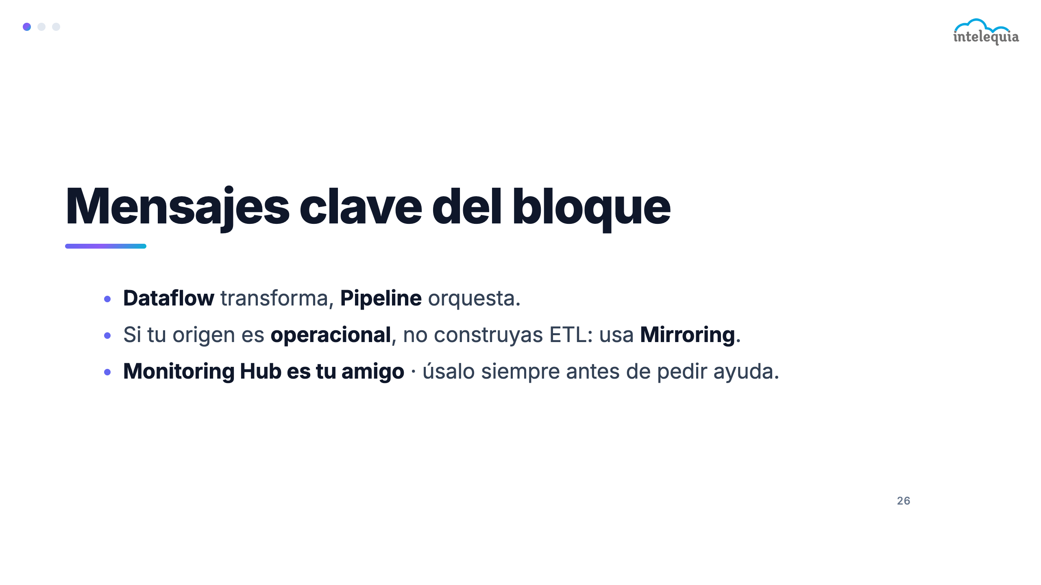
Notes:
Pregunta: ¿qué usaríais para cargar datos desde un ERP on-premise al Lakehouse? Respuesta: si el ERP tiene API REST, un Dataflow Gen2 con el conector web. Si tiene base de datos SQL accesible, un Pipeline con Self-Hosted IR. Si es replicación continua y el origen lo soporta, Mirroring. El Monitoring Hub es obligatorio en producción — si no puedes ver qué falló, no puedes operar.

Slide 27
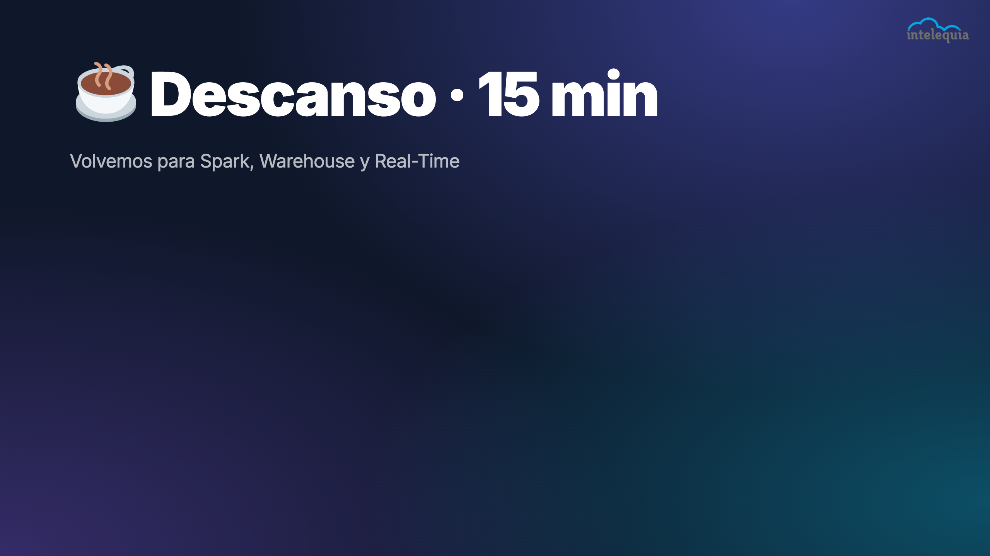
Notes:
Descanso de 15 minutos. Dejar el workspace abierto en el portal para que quienes quieran puedan explorar por su cuenta. Recordar que a la vuelta empezamos con Notebooks y Spark — el bloque más hands-on del día. Aprovechar el descanso para resetear la sesión de demo si es necesario.

Slide 28
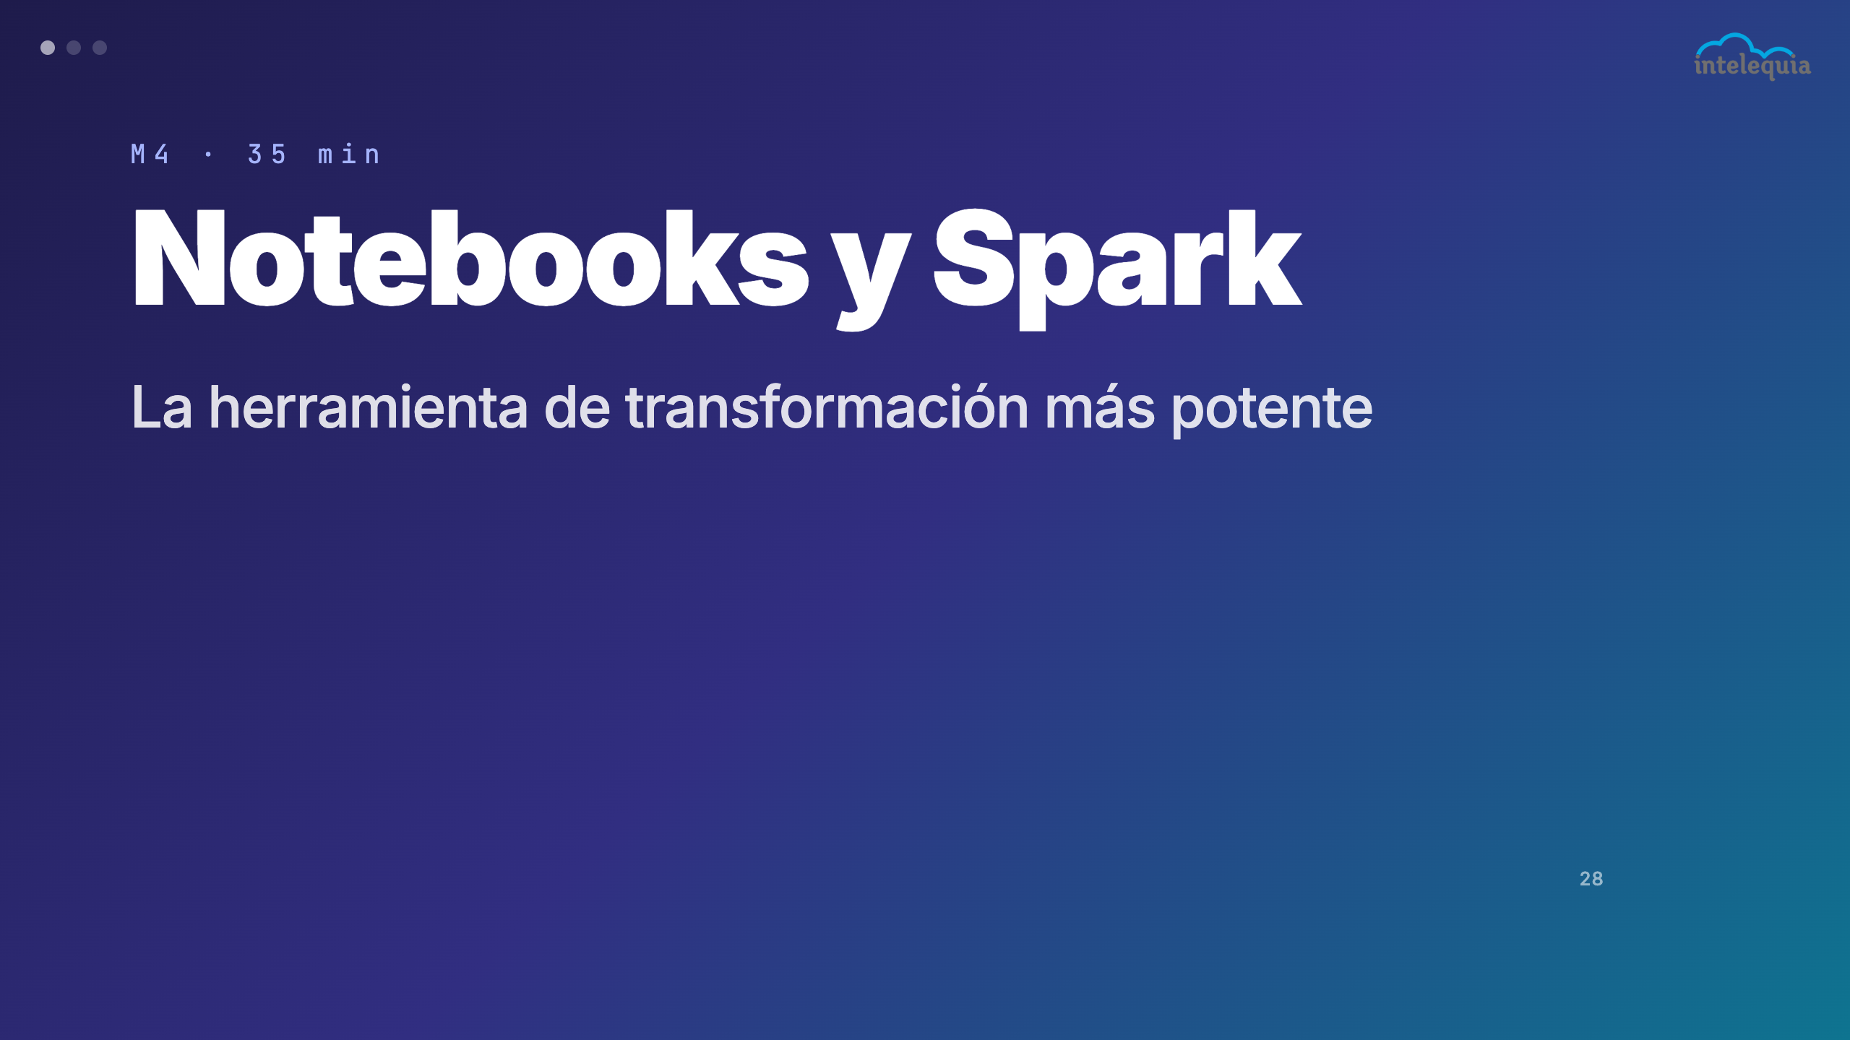
Notes:
Transición a Notebooks y Spark. Spark en Fabric es diferente al Spark que muchos conocéis de Databricks o HDInsight: no hay cluster que aprovisionar, no se espera 5-10 minutos para el arranque. El Starter Pool arranca en ~15 segundos. Los Environments versionan las librerías junto con el código. Duración estimada: 30 minutos incluyendo demo.

Slide 29
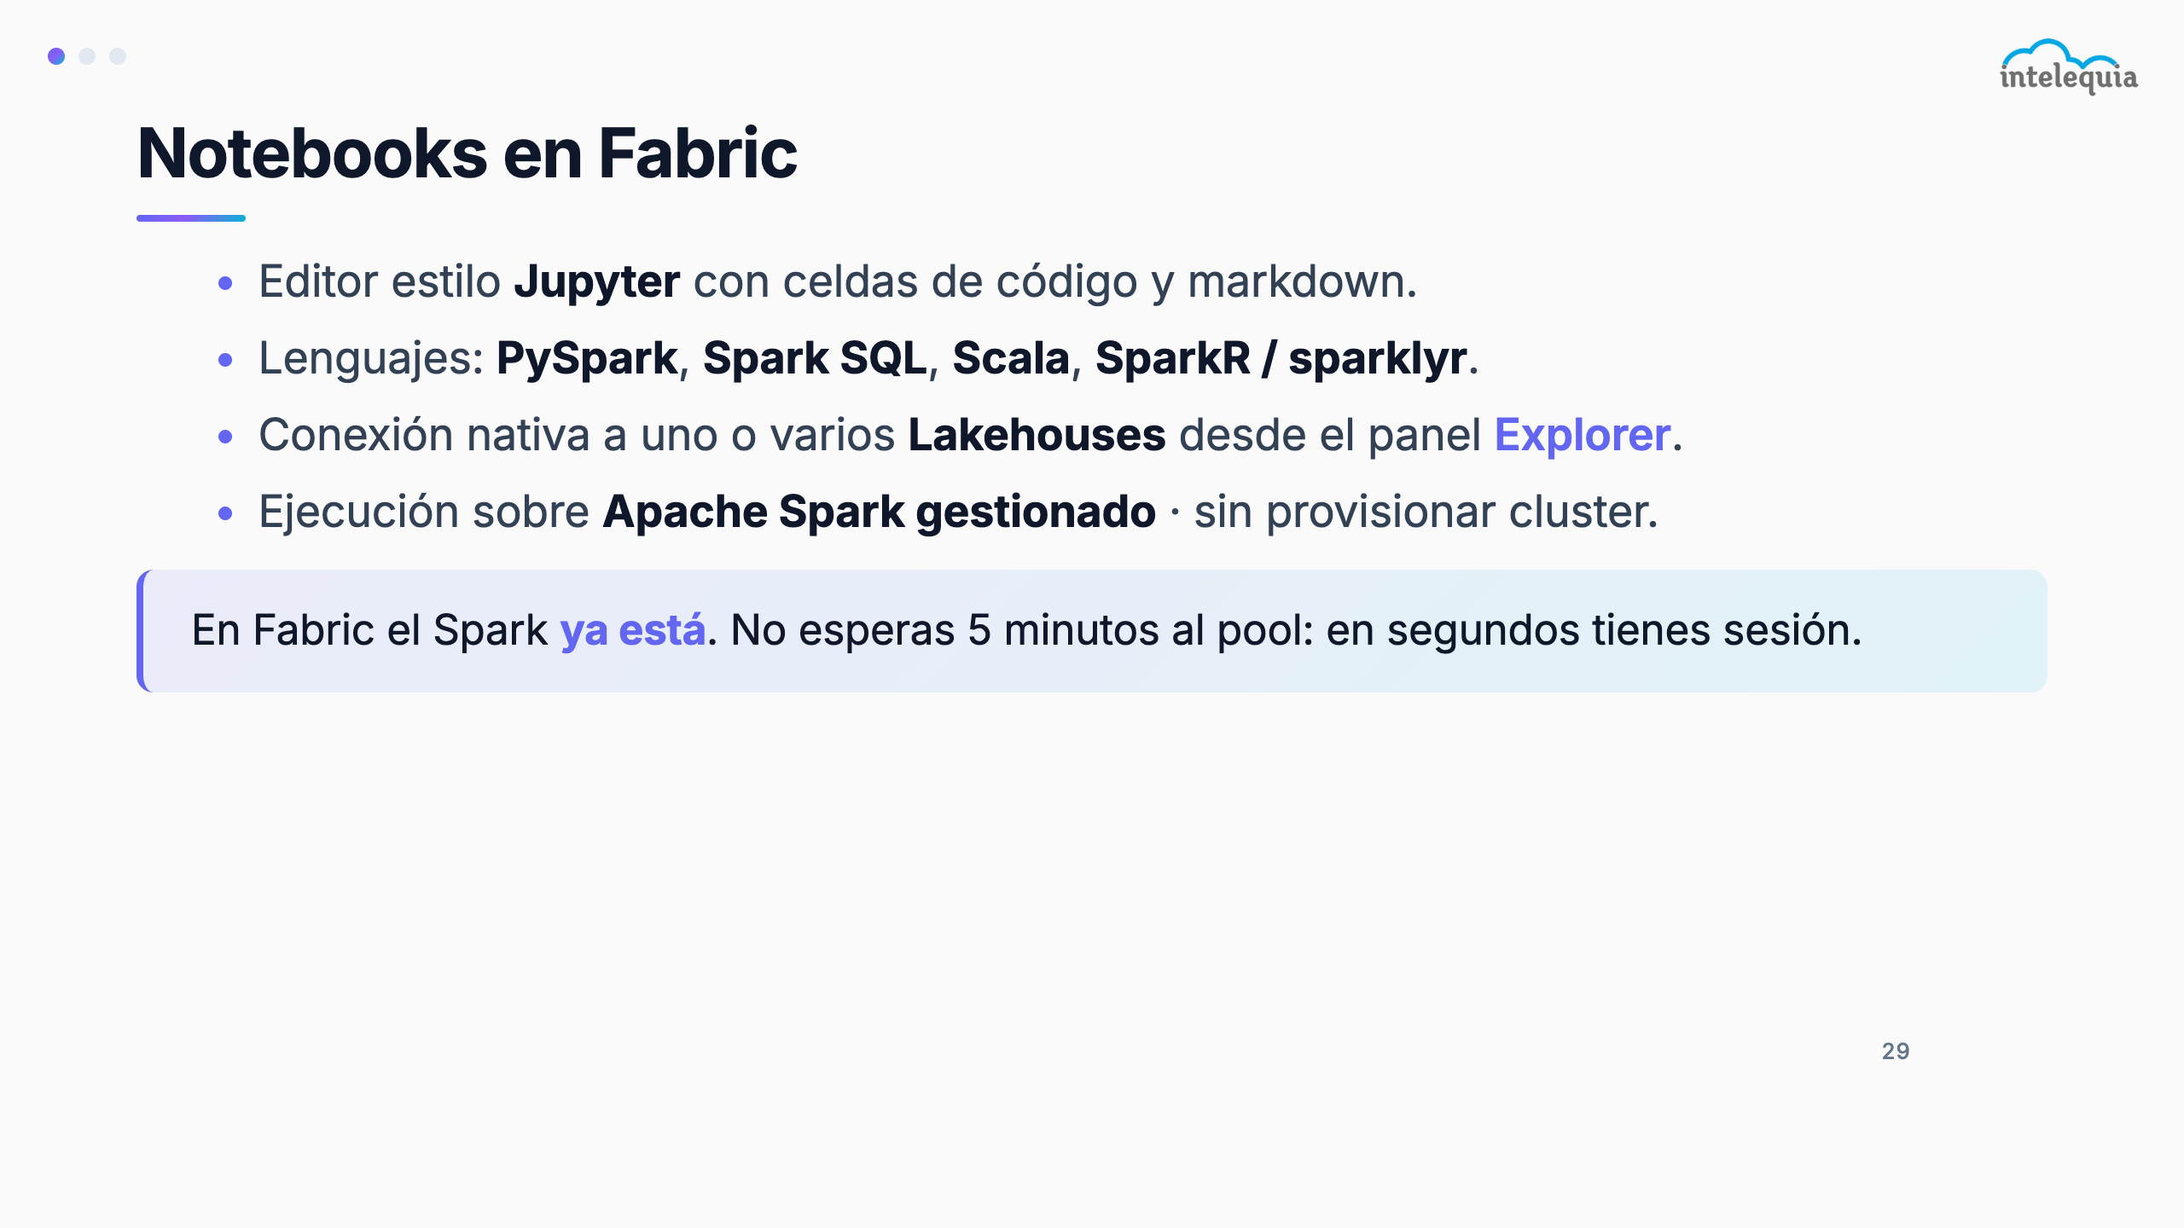
Notes:
El Notebook es la herramienta de transformación más potente pero no la más rápida de configurar. Para transformaciones simples ya establecidas, usad Dataflow Gen2. Para lógica Python compleja, ML, o volúmenes donde Spark se amortiza (>1M filas), usad Notebook. La integración nativa con el Lakehouse adjunto es clave: no hay cadenas de conexión, no hay credenciales — el Notebook ve las tablas y ficheros directamente.

Slide 30
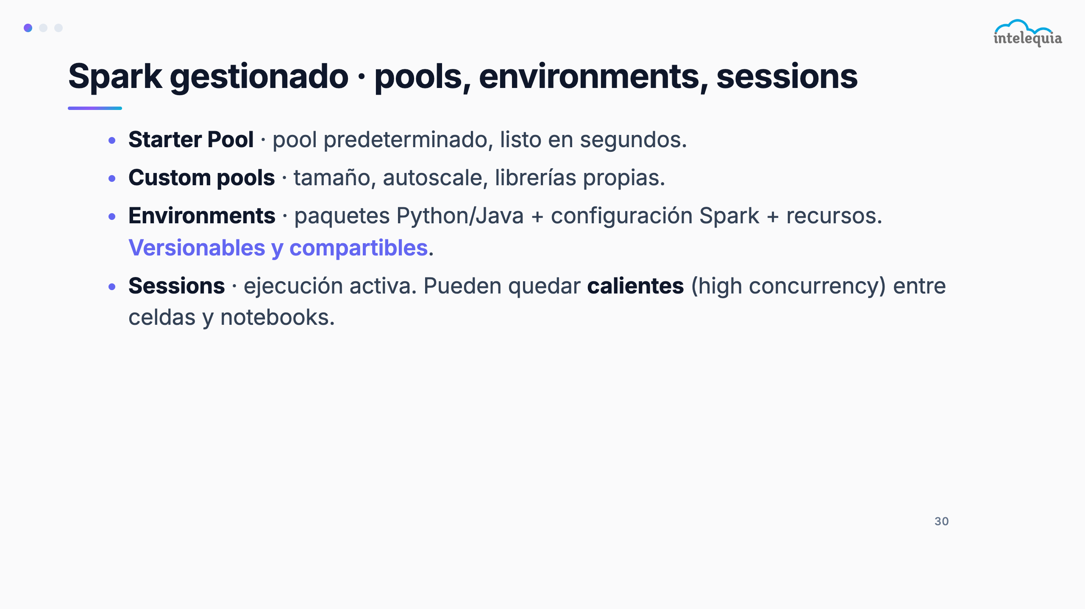
Notes:
El Starter Pool: listo en ~15 segundos, sin coste de arranque extra, se apaga automáticamente tras el tiempo de inactividad configurado. Los Custom Pools permiten escalar verticalmente para cargas ML pesadas o joins muy grandes. Los Environments son el equivalente a un requirements.txt + imagen Docker versionada: reproducibles, compartibles entre notebooks, y pinneables a una versión de Spark concreta. Preguntar: ¿alguien ha gestionado clusters Spark en el pasado? ¿cuánto tardaba el aprovisionamiento?

Slide 31
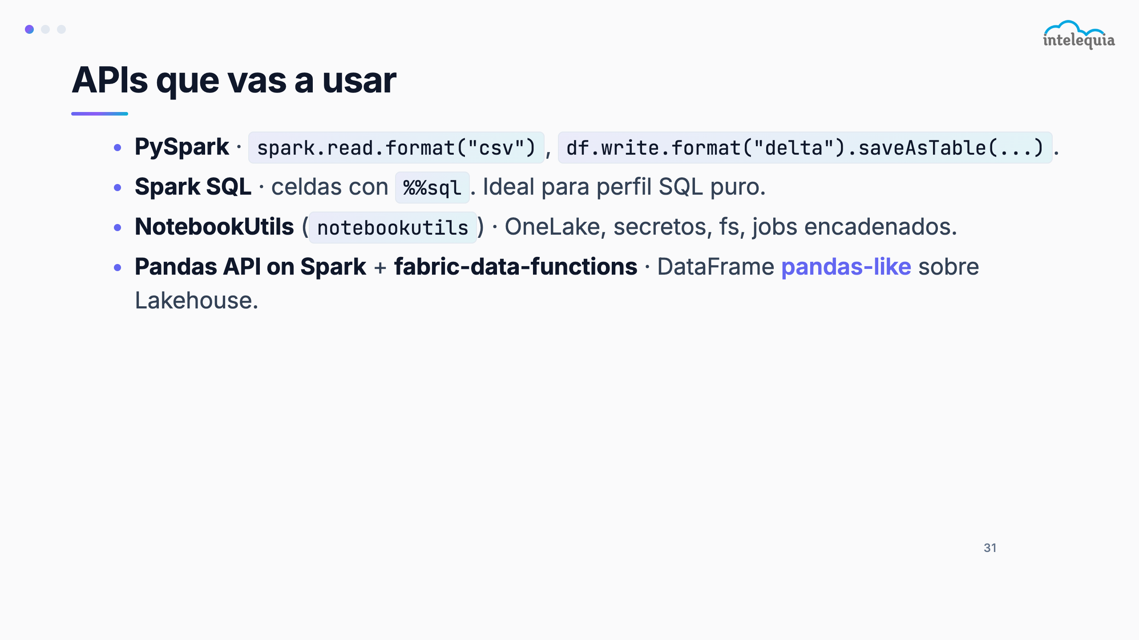
Notes:
Las tres APIs que usaréis el 90% del tiempo: spark.read/write para leer y escribir datos, %%sql (magic cell) para SQL puro en el notebook, y notebookutils para gestión de ficheros en OneLake y acceso a secretos de Key Vault. La Pandas API on Spark (pandas-on-Spark) permite usar código pandas casi igual que en local, con el motor Spark debajo — muy útil para migrar notebooks de pandas a Fabric sin reescribir todo. Preguntar: ¿alguien ha usado PySpark fuera de Fabric?

Slide 32
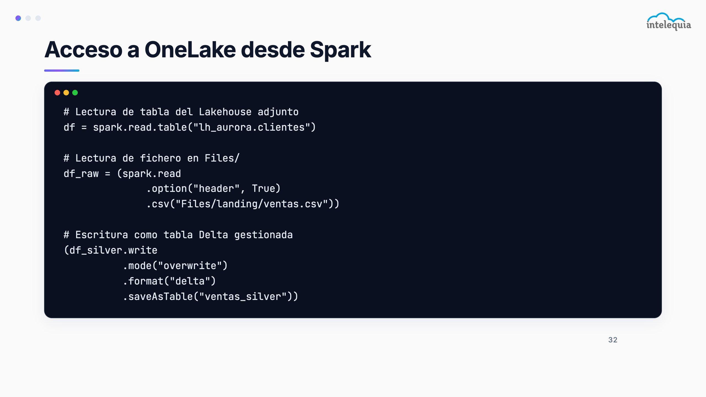
Notes:
Mostrar el código detenidamente. Puntos clave: 1) spark.read.table() accede directamente a la tabla Delta del Lakehouse adjunto sin path explícito. 2) Para ficheros en la sección Files/, se usa el path relativo con Files/. 3) Siempre escribir en formato Delta (saveAsTable o write.format('delta')) para que los datos sean accesibles desde el SQL Endpoint y el modelo semántico. Avisar: si escribís en Parquet sin registrar la tabla, el SQL Endpoint no la verá.

Slide 33
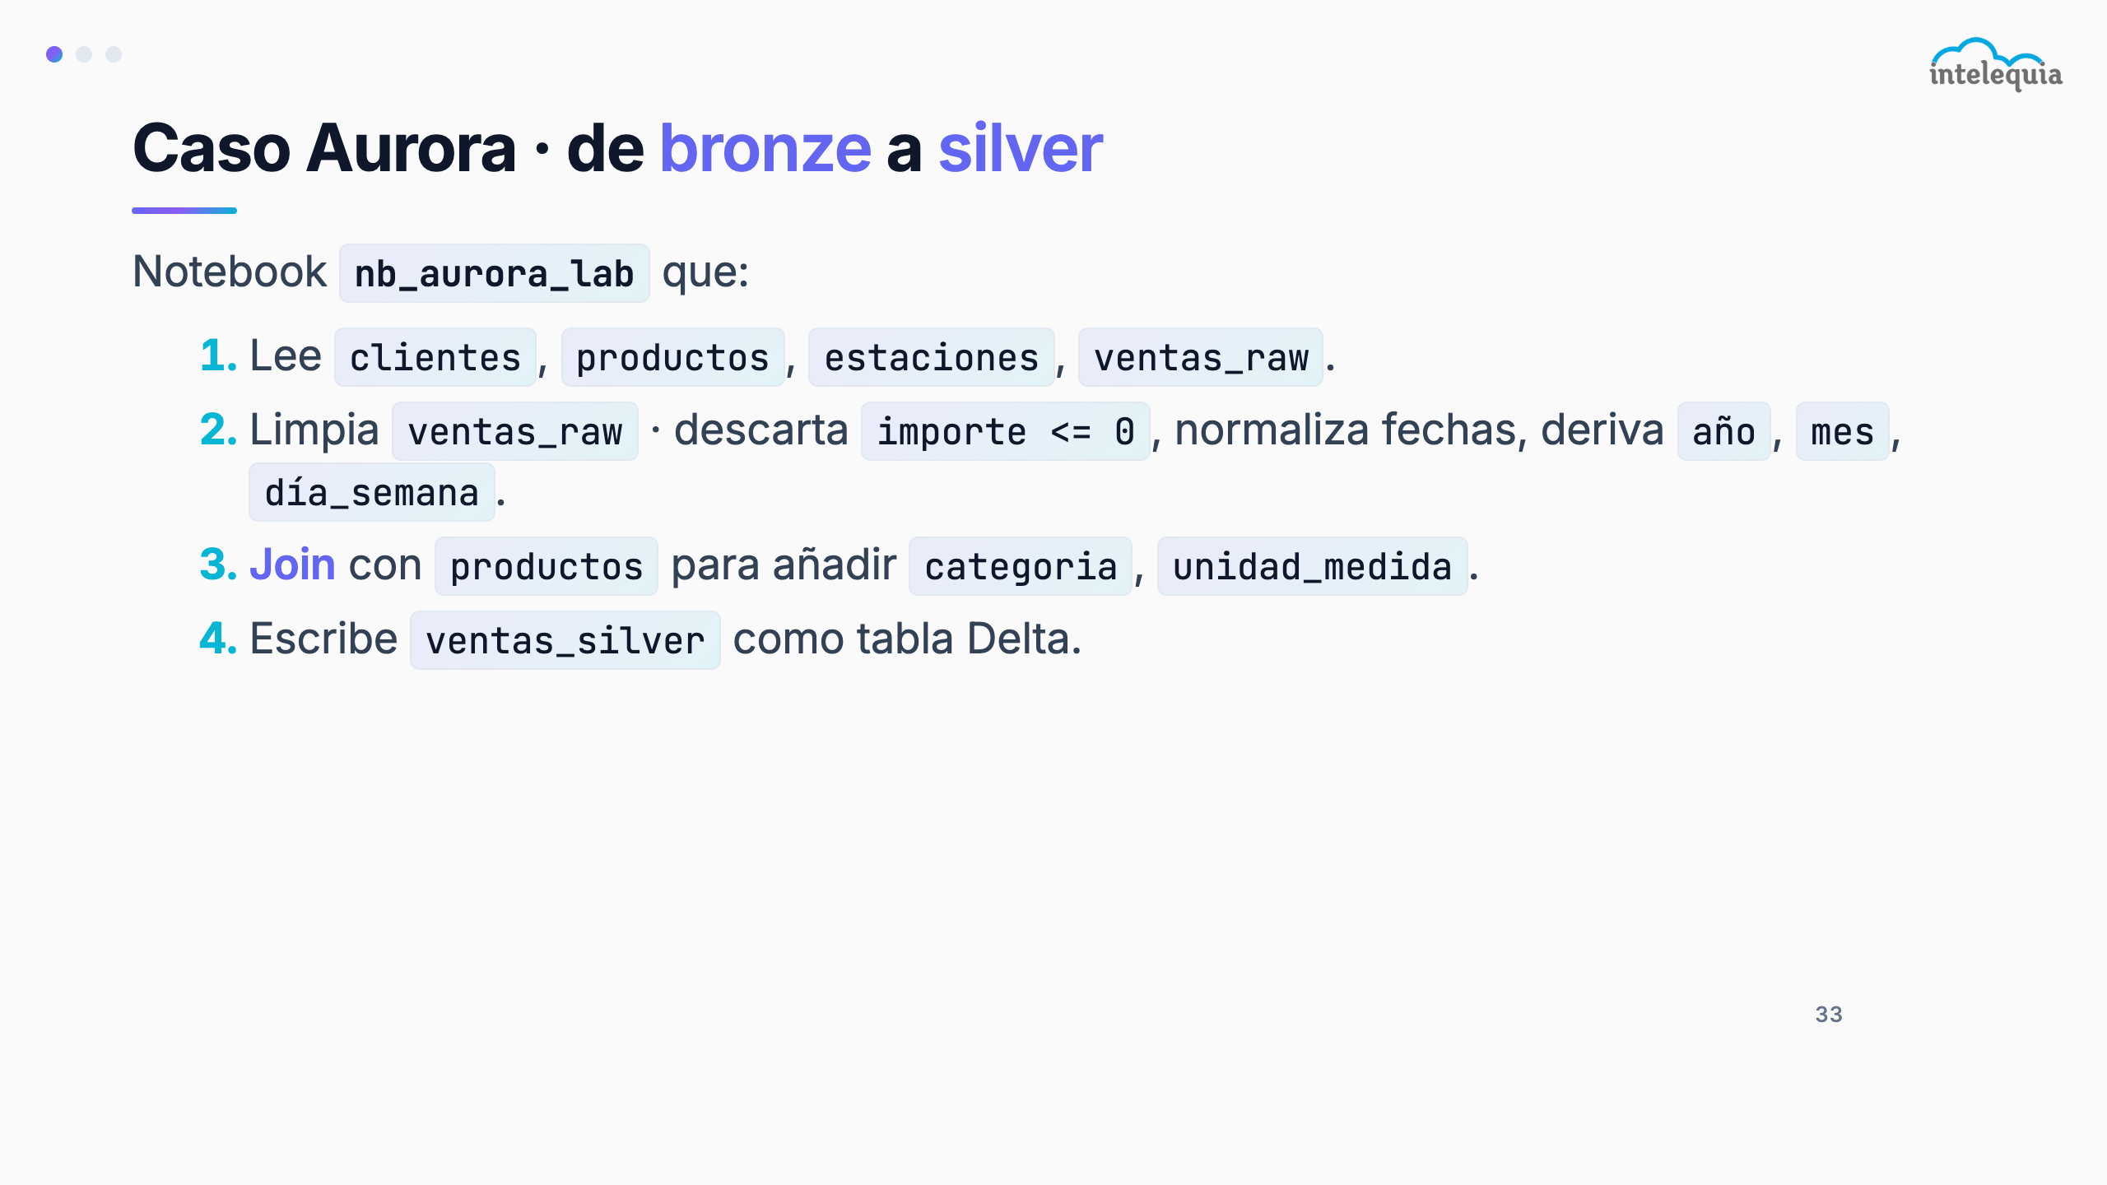
Notes:
Este es exactamente el notebook que haréis en el ejercicio de casa. Bronze: datos crudos con posibles errores de formato, valores nulos, duplicados. Silver: datos limpios, tipados correctamente, enriquecidos con joins. El paso crítico: filtrar ventas con importe <= 0 (datos de prueba del ERP que se cuelan). Normalizar fechas a formato DATE — esto es crítico para Direct Lake más adelante. El join entre las 4 tablas produce la tabla ventas_silver que alimentará el Warehouse.

Slide 34
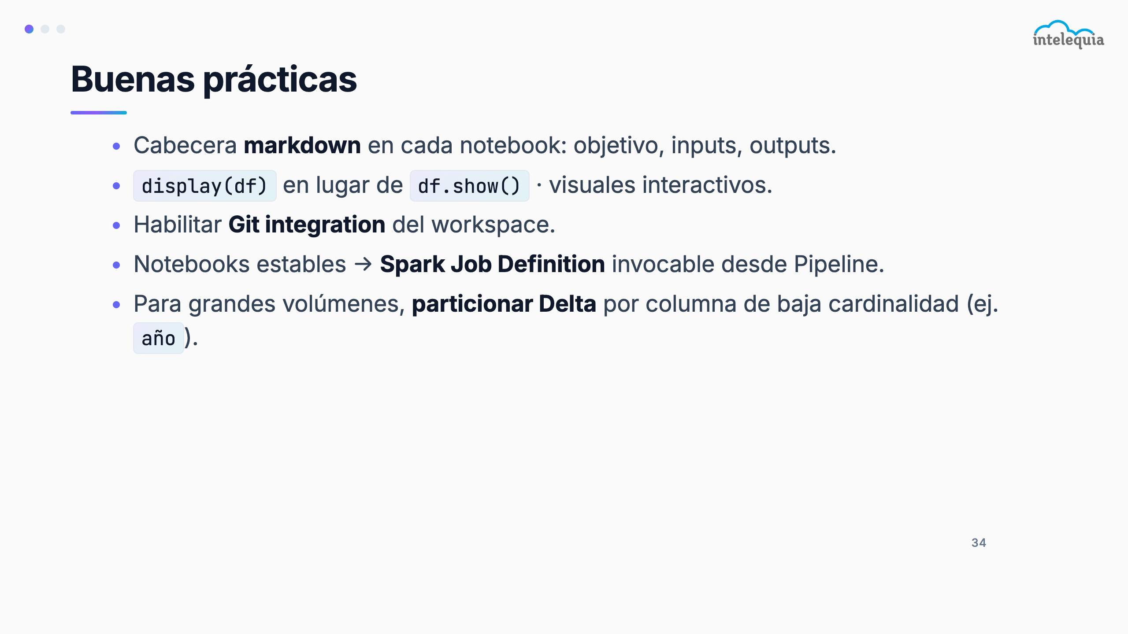
Notes:
Tres recomendaciones que marcan la diferencia entre un proyecto amateur y uno profesional: 1) Cabecera markdown clara en cada notebook: ¿qué hace, qué consume, qué produce, quién lo mantiene? 2) Cuando el notebook esté estabilizado, convertirlo en Spark Job Definition para poder invocarlo desde Pipeline con parámetros y sin sesión interactiva. 3) Particionar las tablas Delta por fecha si superan los 10-20M de filas — mejora el rendimiento de lecturas filtradas por rango de fechas.

Slide 35
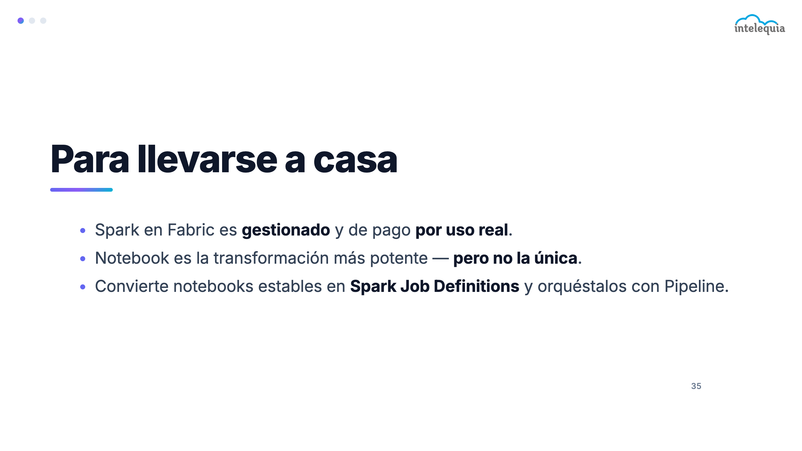
Notes:
Pregunta: ¿cuándo usaría Notebook en lugar de Dataflow Gen2? Respuesta: cuando necesito lógica Python compleja (ML, NLP, custom transformations), cuando proceso volúmenes donde Spark se amortiza (normalmente >1 millón de filas), o cuando necesito integraciones que Dataflow no tiene como conector. El Spark Job Definition + Pipeline es el combo correcto para producción.

Slide 36
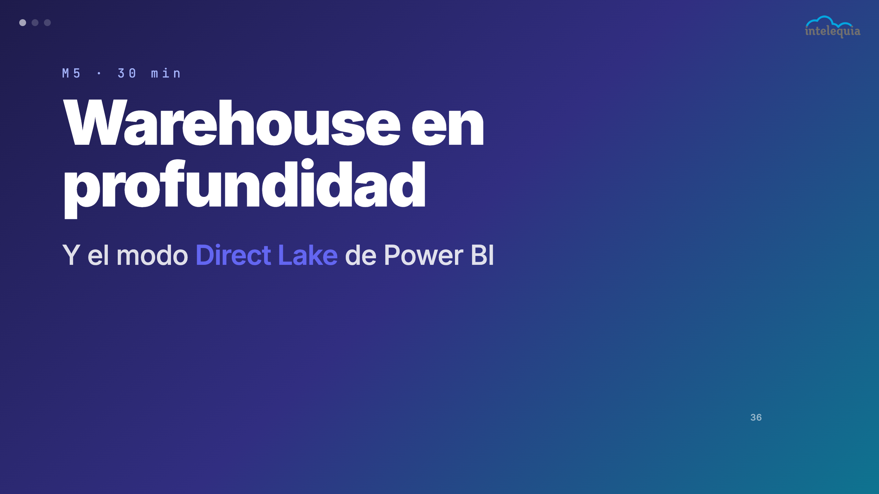
Notes:
El Warehouse lo hemos visto en M2, pero ahora profundizamos en dos cosas: el modelado SQL para la capa gold y Direct Lake, que es la razón por la que Power BI brilla sobre Fabric de una manera que antes era imposible. Duración estimada: 35 minutos incluyendo demo.

Slide 37
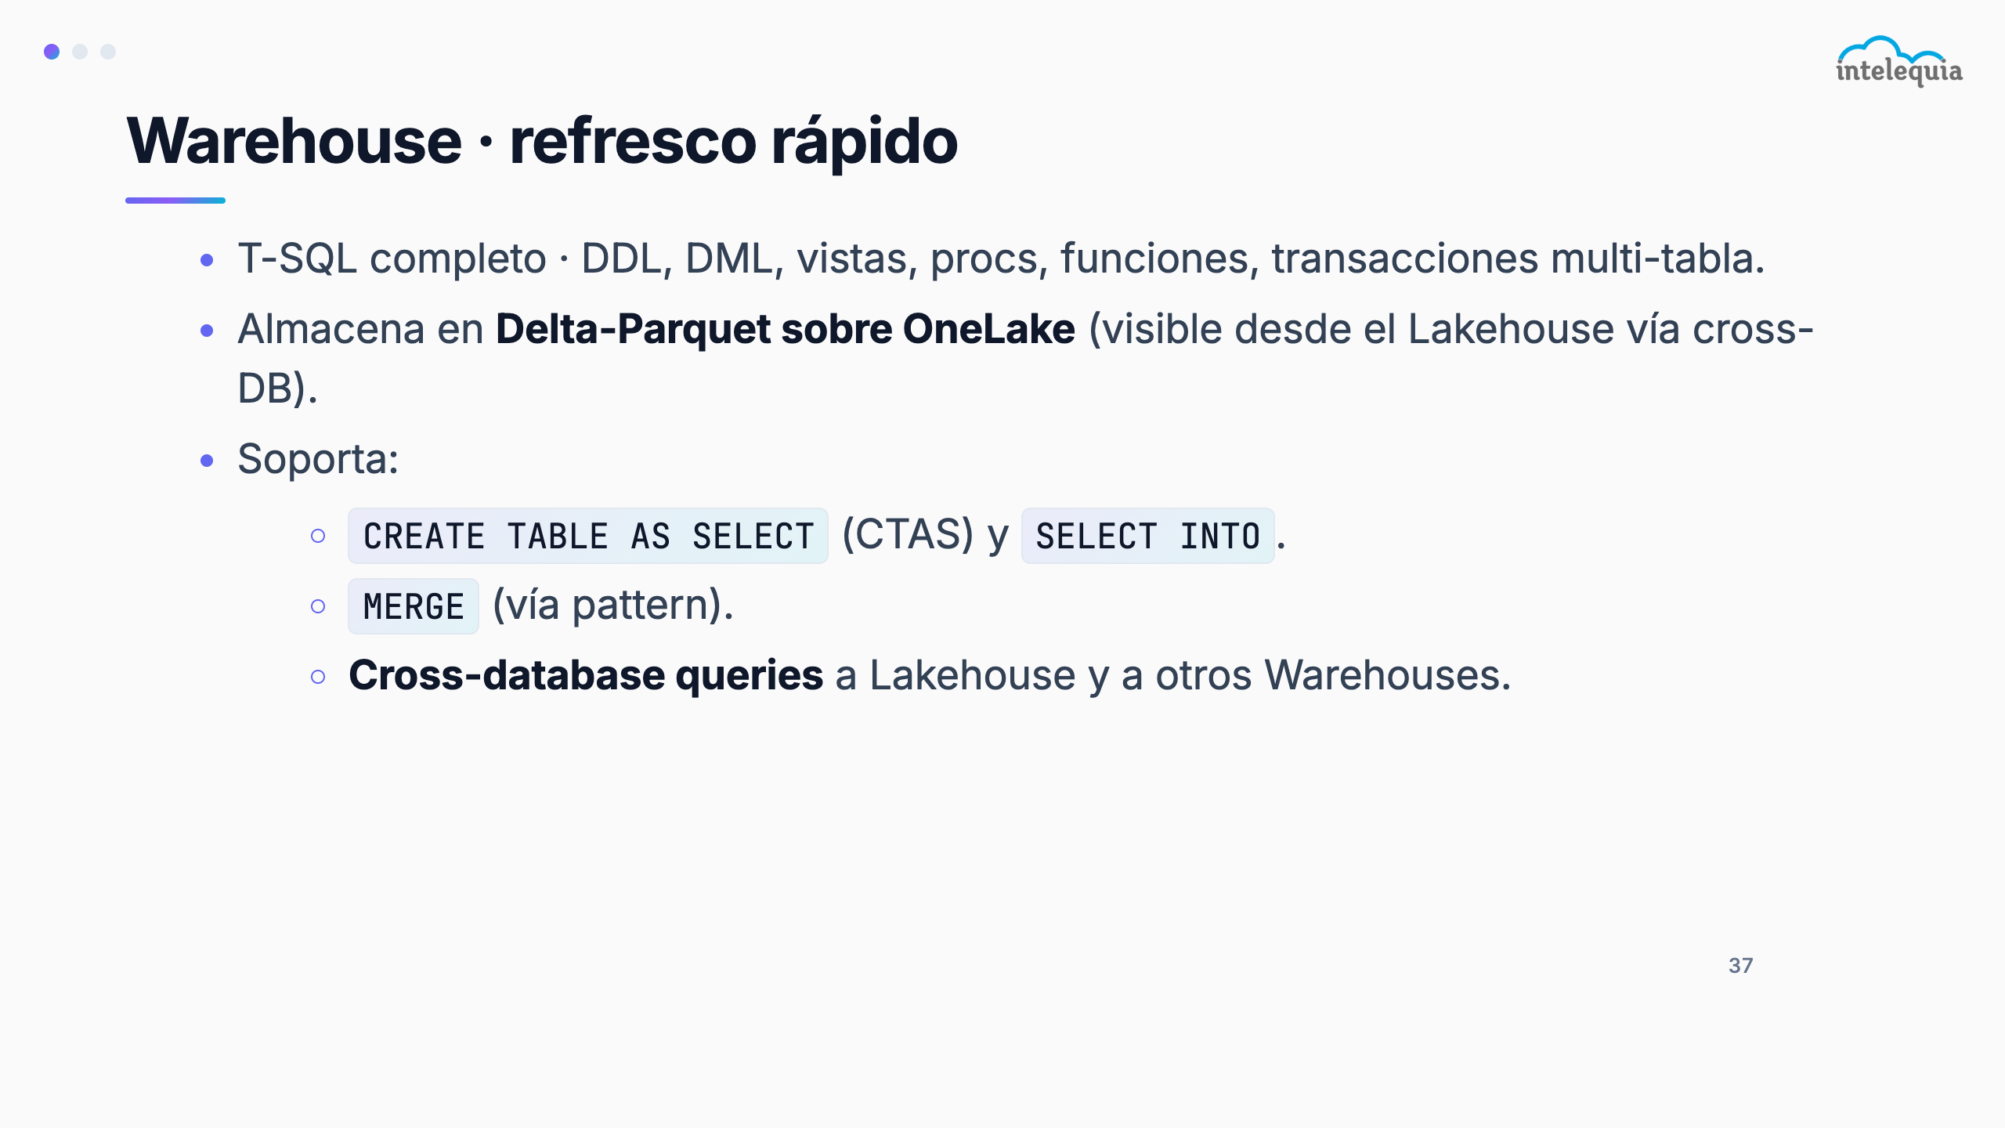
Notes:
Novedad clave que a menudo se pasa por alto: cross-database queries. Desde el Warehouse puedo hacer SELECT sobre tablas del Lakehouse del mismo workspace usando la notación de 3 partes: lakehouse_name.dbo.table_name. No hay copia, no hay ETL previo: lee directamente el Delta del Lakehouse en OneLake. Esto permite tener el Lakehouse como staging y el Warehouse como capa de servicio sin mover datos entre ellos — solo referencias.

Slide 38
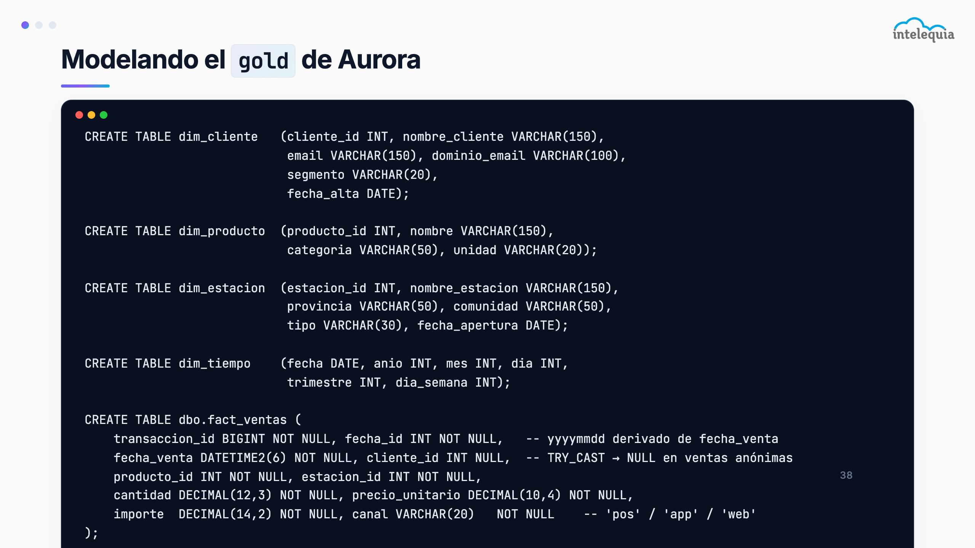
Notes:
Este es el modelo en estrella de Aurora: 4 dimensiones + 1 tabla de hechos. El modelo Kimball clásico que el 90% de los clientes puede adoptar directamente. Si alguien pregunta por SCD (Slowly Changing Dimensions): se puede implementar con MERGE, pero para el curso usamos truncate-and-load para simplificar. Las claves sustitutas (surrogate keys) son enteros autoincrementales — más eficientes en Direct Lake que GUIDs.

Slide 39
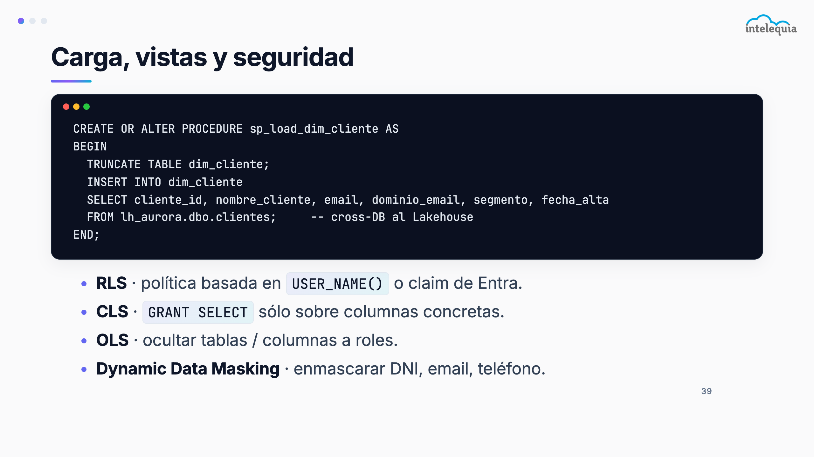
Notes:
El stored procedure de carga usa cross-DB para leer del Lakehouse — notar la notación lh_aurora.dbo.clientes. Row-Level Security (RLS): el comercial de Madrid solo ve las ventas de las estaciones de Madrid. Column-Level Security (CLS): el analista junior no ve la columna margen_neto. Object-Level Security (OLS): el rol externo no ve ni la tabla dim_cliente. Dynamic Data Masking (DDM): el teléfono del cliente aparece como XXXX-XXX-XXX para ciertos roles. Recomendación: empezad siempre por RLS, que es el más maduro y soportado en Power BI.

Slide 40
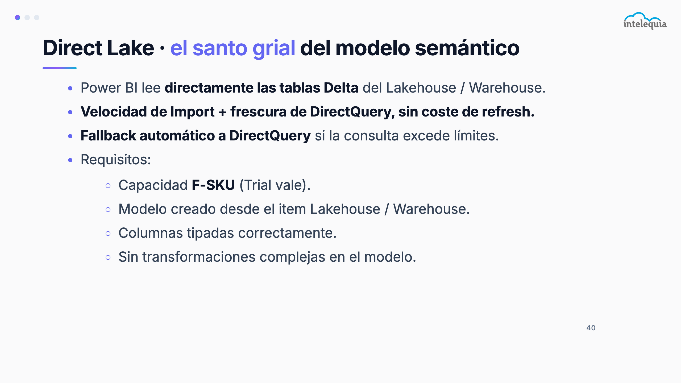
Notes:
Direct Lake es el cambio de paradigma de Power BI en Fabric. El dilema clásico: Import era rápido pero con datos fríos (refresh programado). DirectQuery era datos frescos pero lento (query a la BD por cada visual). Direct Lake es rápido Y fresco: lee directamente el Delta-Parquet de OneLake en modo columnar. El fallback a DirectQuery existe como safety net, pero con un buen modelo Delta bien mantenido raramente se activa. Condición: los datos deben estar en formato Delta en OneLake.

Slide 41
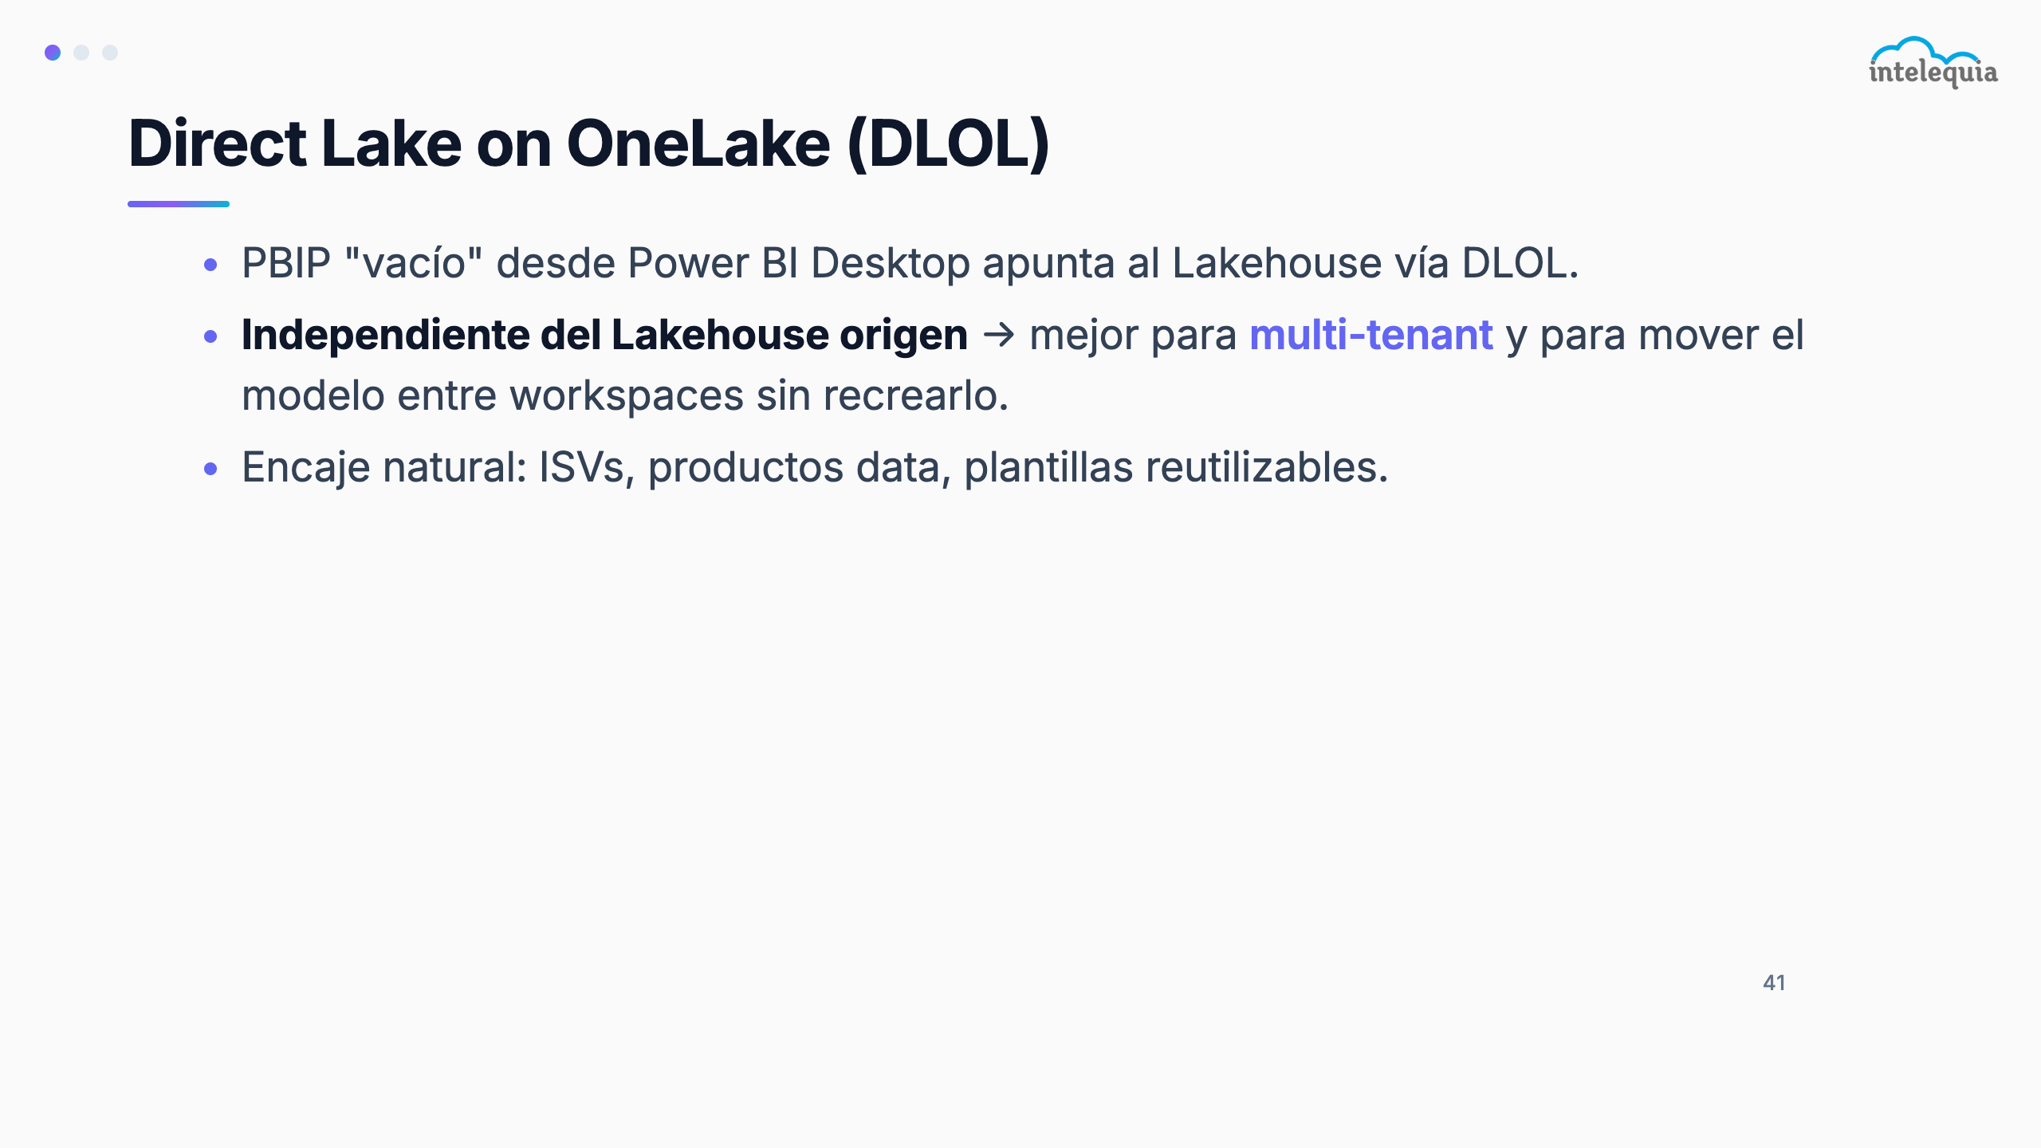
Notes:
DLOL es la variante avanzada para ISVs y escenarios multi-tenant. En lugar de referenciar el Lakehouse del mismo workspace, el modelo semántico apunta al OneLake path via URL directa. Esto permite tener un modelo semántico maestro que apunta a los datos del cliente A, B, C sin tener que crear un modelo por cliente. Todavía en preview — revisar la documentación para la disponibilidad actual.

Slide 42
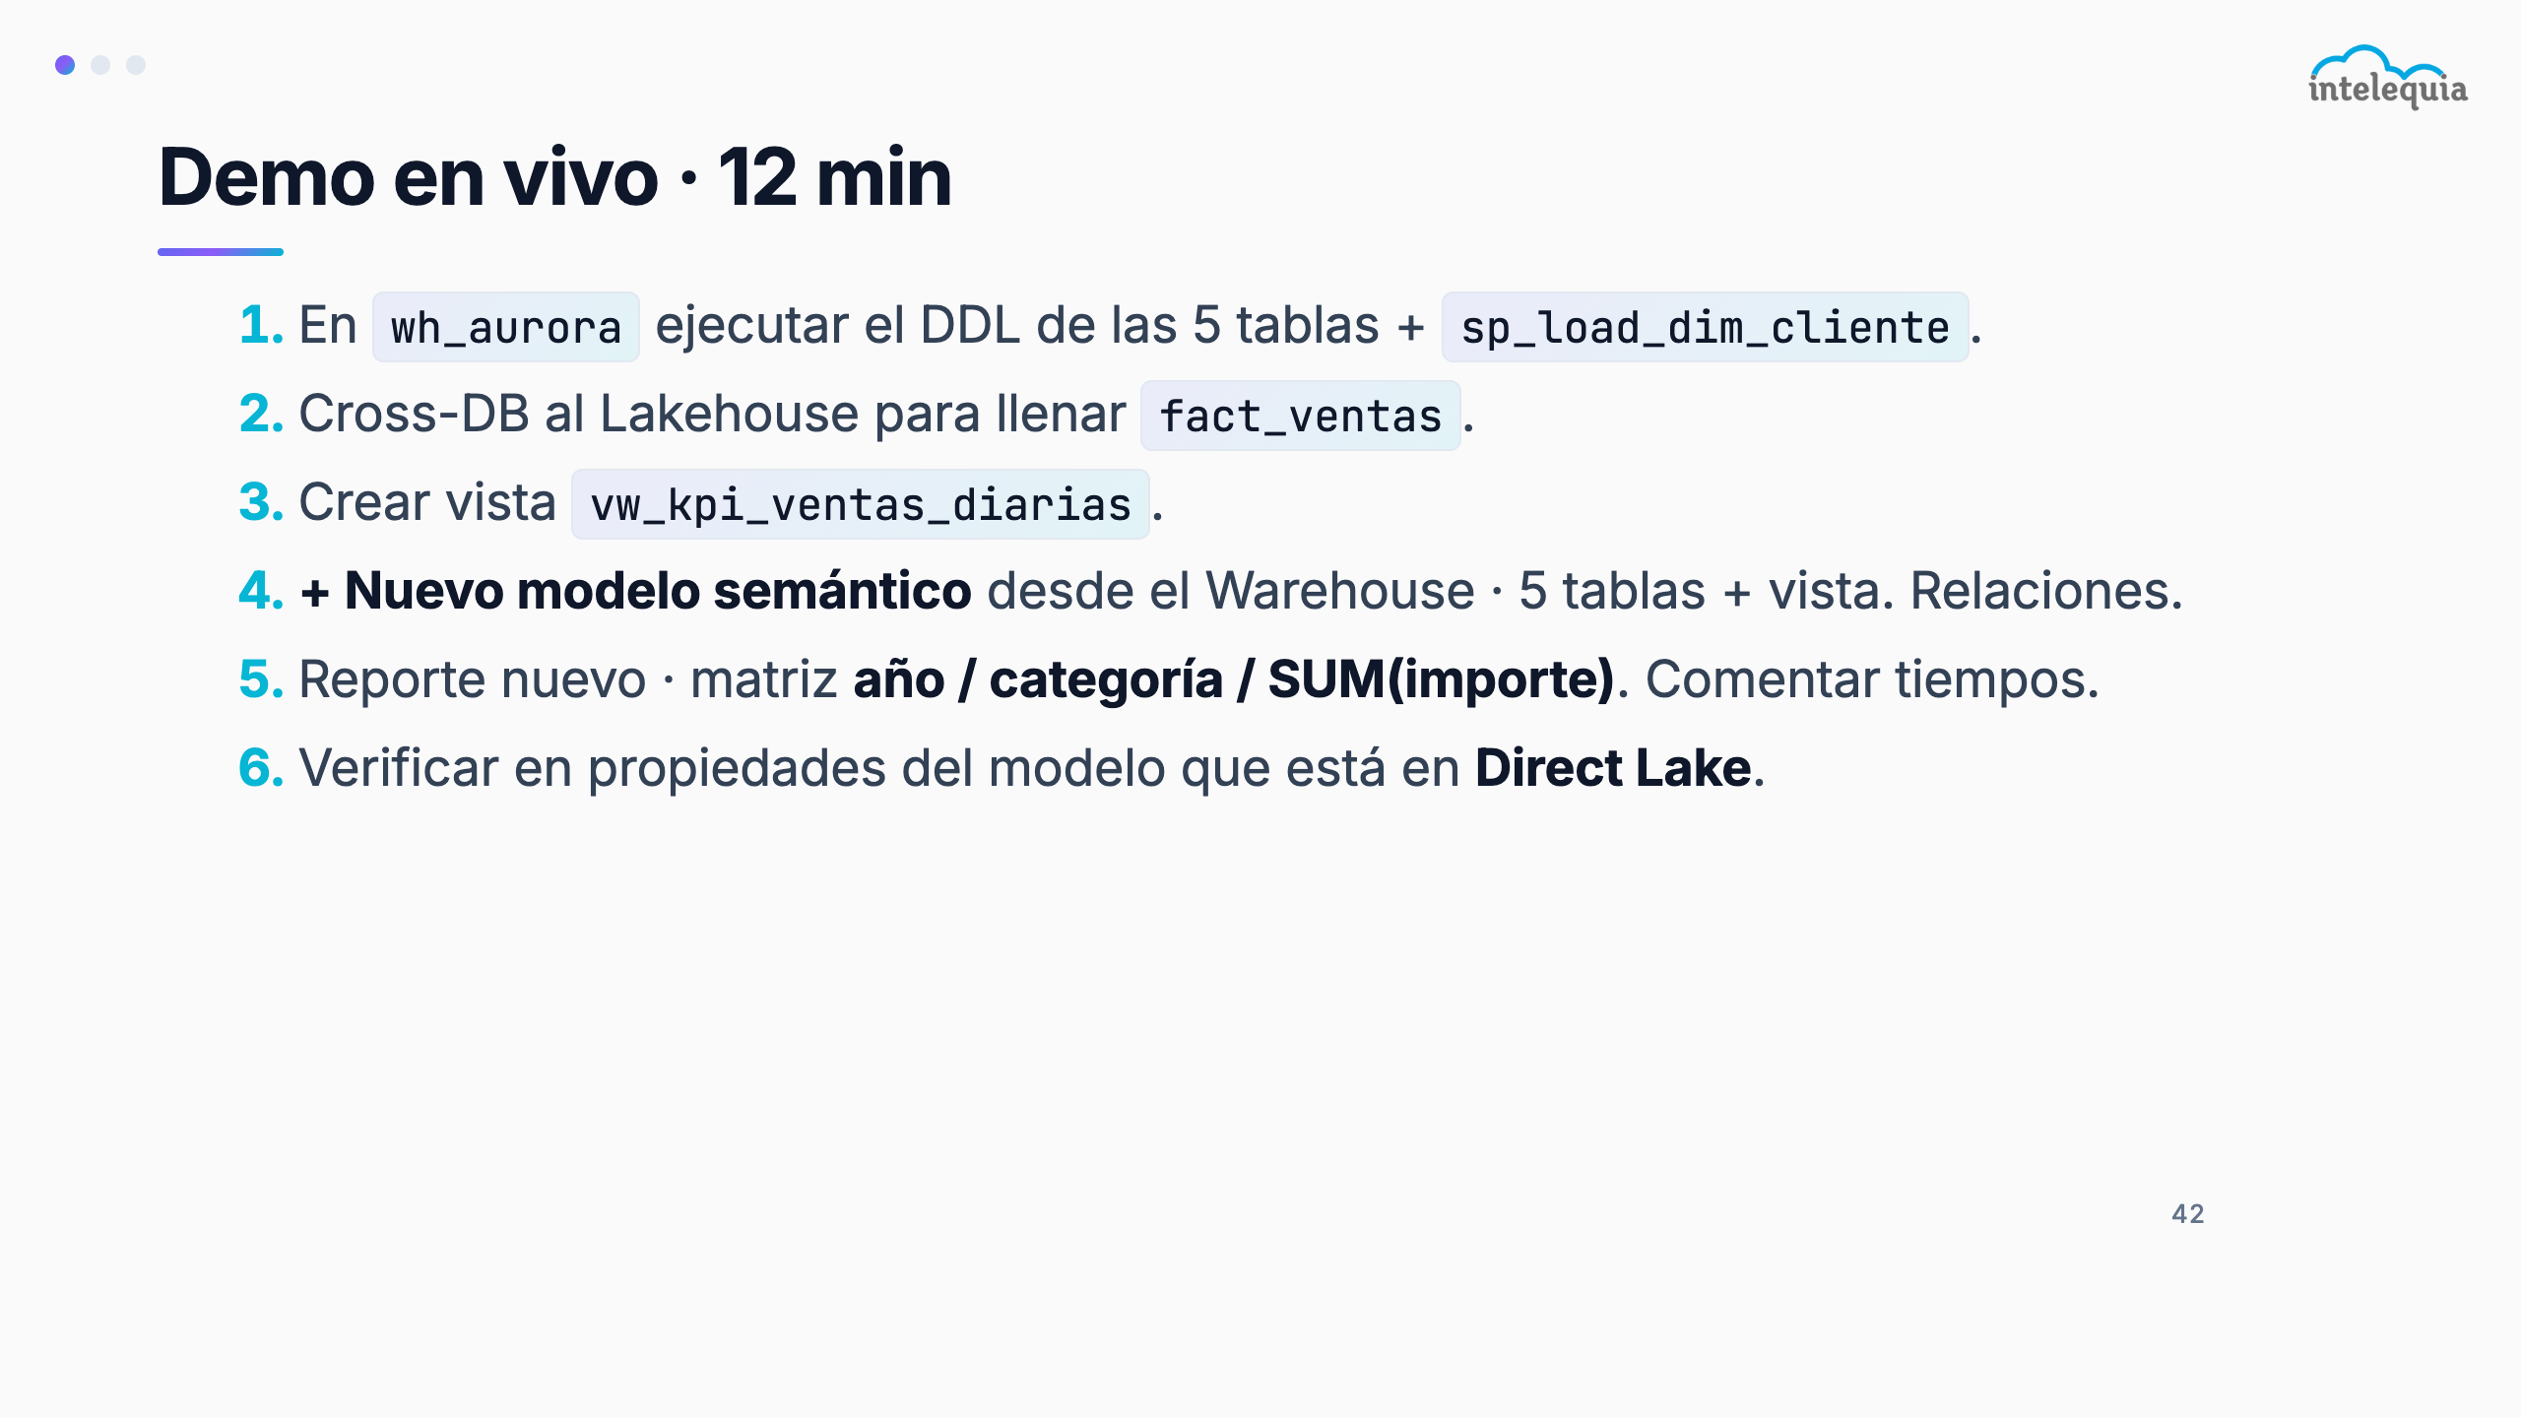
Notes:
Demo en vivo. Tiempo estimado: 12 minutos. Secuencia: ejecutar el DDL de las 5 tablas → ejecutar el stored proc de carga → crear la vista de producto → crear el modelo semántico y verificar que está en modo Direct Lake (en las propiedades del modelo debe aparecer 'Direct Lake'). Crear un reporte rápido para demostrar el tiempo de respuesta. Si hay tiempo, simular el fallback generando una query muy compleja.

Slide 43
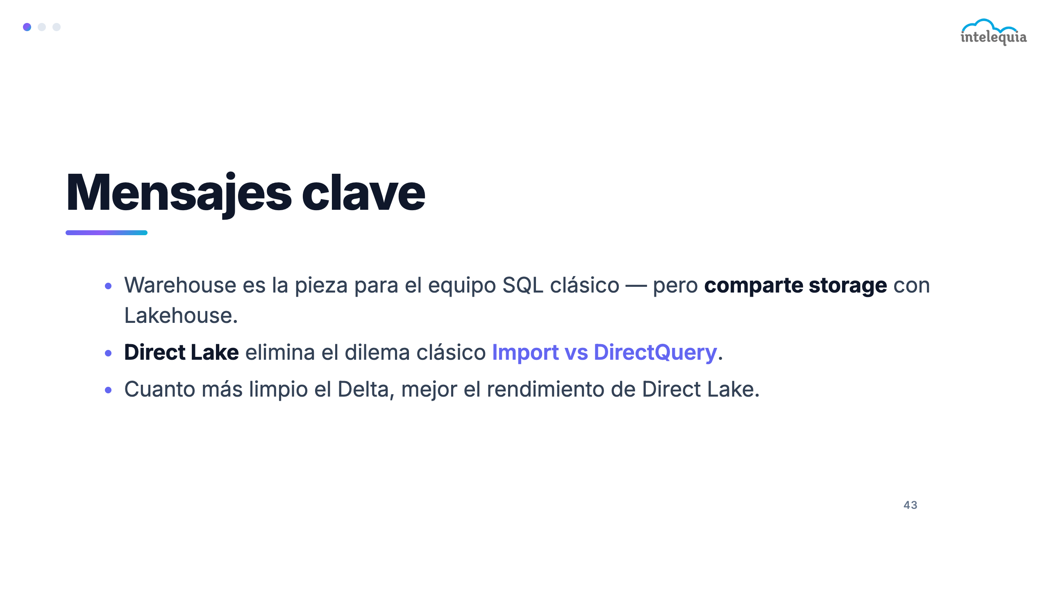
Notes:
Pregunta: ¿qué ventaja tiene Direct Lake sobre Import para un reporte que se actualiza cada hora con datos del ERP? Respuesta: eliminas el coste y la latencia del refresh (que en Import puede tomar 20-30 minutos). Con Direct Lake, los datos son frescos siempre que el Delta se actualiza, y el rendimiento es comparable a Import gracias al column store nativo en OneLake.

Slide 44
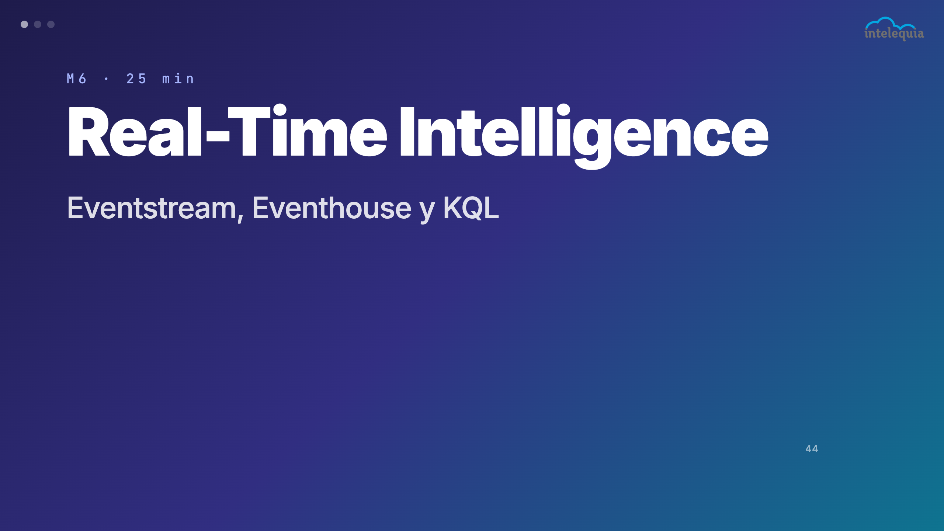
Notes:
Real-Time Intelligence es el componente más diferencial de Fabric respecto a Power BI Premium clásico o Databricks. Eventhouse + KQL es el motor ideal para series temporales, logs de máquinas e IoT. Activator cierra el círculo: del dato al acto sin necesidad de código extra. Duración estimada: 25 minutos incluyendo demo.

Slide 45
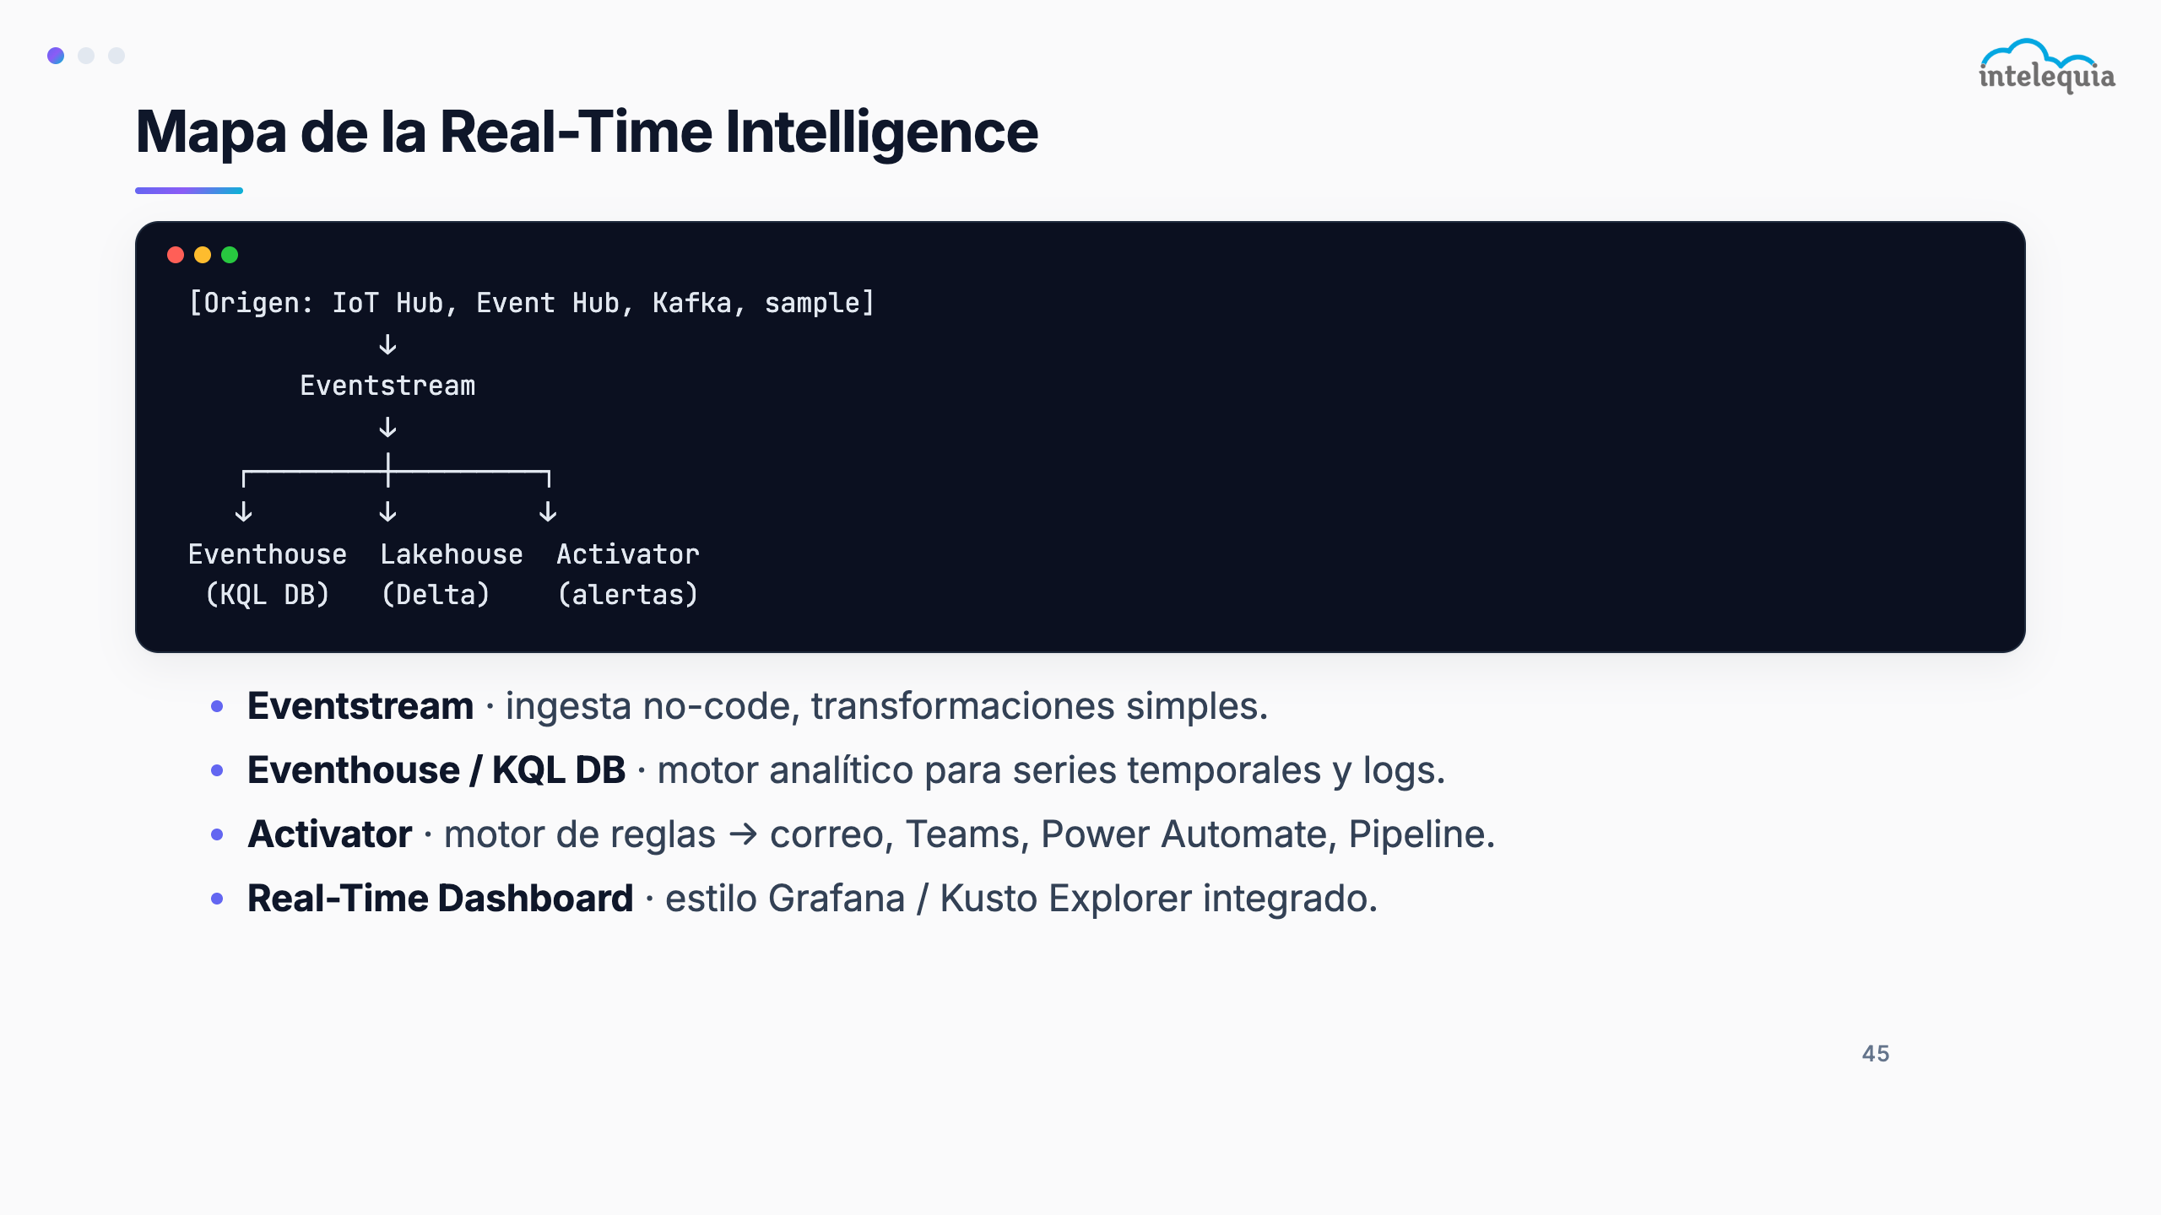
Notes:
Recorrer el diagrama de izquierda a derecha. Eventstream recoge datos del origen (Event Hub, IoT Hub, Kafka, CDC de base de datos) y los enruta al destino: Eventhouse para análisis en tiempo real, Lakehouse para histórico en Delta, Activator para reaccionar automáticamente. El KQL Queryset es el editor de queries sobre el Eventhouse. El Real-Time Dashboard es el reporte de baja latencia sobre el Eventhouse.

Slide 46
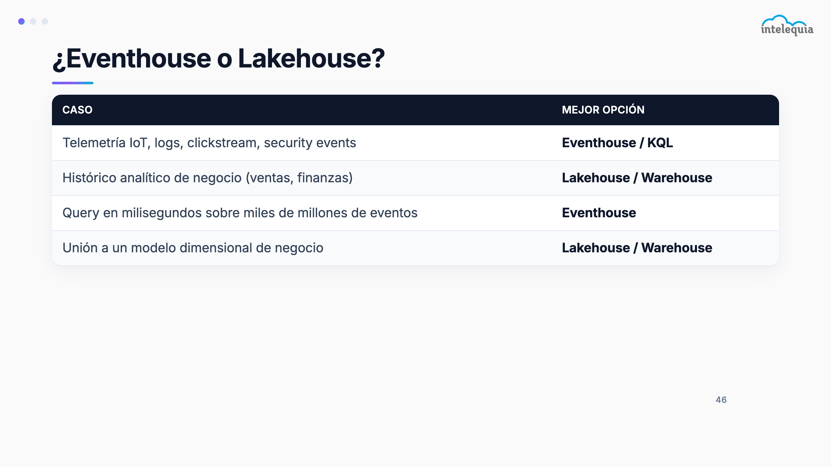
Notes:
La regla de oro para decidir: Si la pregunta tiene 'en los últimos N minutos/horas' o 'cuántos eventos por segundo', es Eventhouse. Si la pregunta es sobre análisis histórico de negocio (ventas del año pasado, tendencias mensuales), es Lakehouse/Warehouse. En Aurora: la telemetría de surtidores (temperatura, caudal, errores en tiempo real) va al Eventhouse; los datos de ventas consolidados del ERP van al Lakehouse.

Slide 47
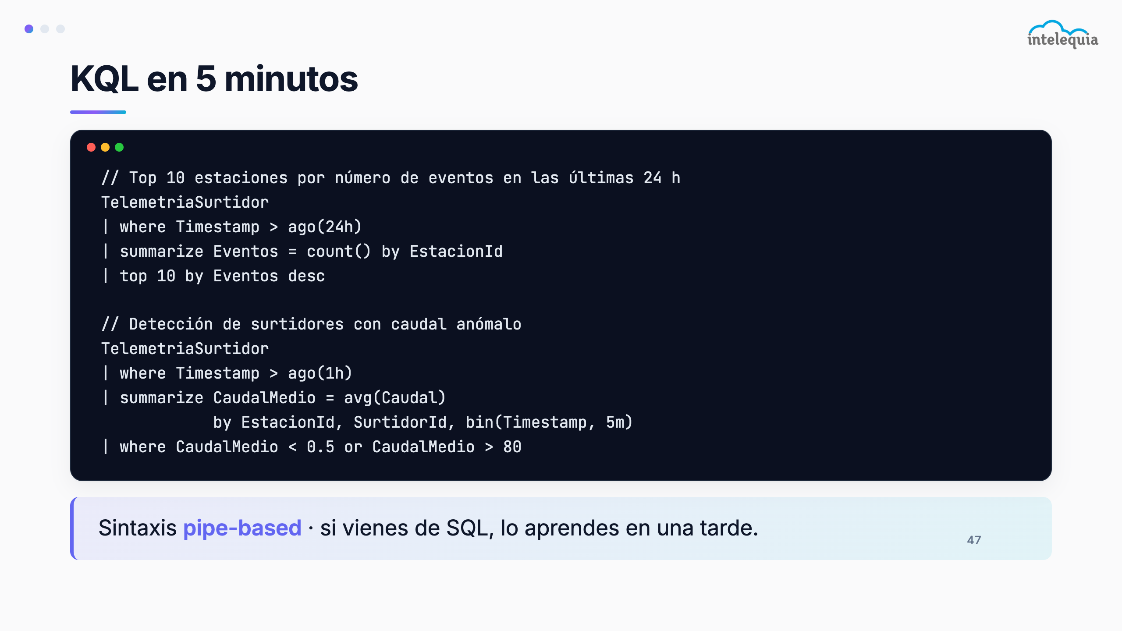
Notes:
KQL (Kusto Query Language) tiene una sintaxis de pipeline con el operador | que es muy intuitiva para quien viene de UNIX o de pandas. summarize es el GROUP BY, where es el WHERE, project es el SELECT. Para quien viene de SQL, en 30 minutos se aprende lo básico para ser productivo. Las dos queries mostradas son exactamente las que usaréis en el ejercicio de la demo. Remarcar: KQL está optimizado para rangos de tiempo — las queries sobre series temporales son 10-100x más rápidas que el SQL equivalente sobre datos del mismo volumen.

Slide 48
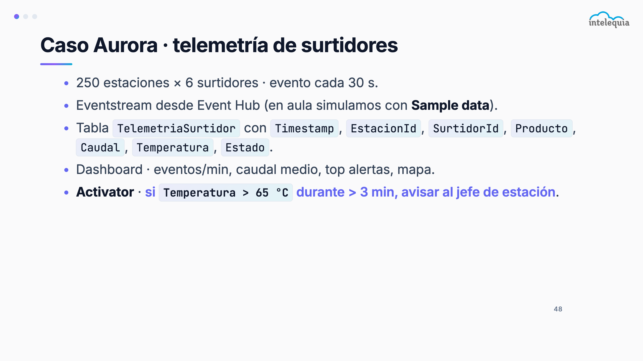
Notes:
250 estaciones × 6 surtidores × un evento cada 30 segundos = 3.000 eventos/minuto = 180.000 eventos/hora. Eso es imposible de gestionar con Power BI clásico en DirectQuery sobre SQL. Con Eventhouse, es trivial: ingesta en milisegundos, queries en segundos sobre millones de filas. El Activator: si la temperatura supera 65°C en cualquier surtidor, se dispara automáticamente una alerta al responsable de operaciones sin código adicional.

Slide 49
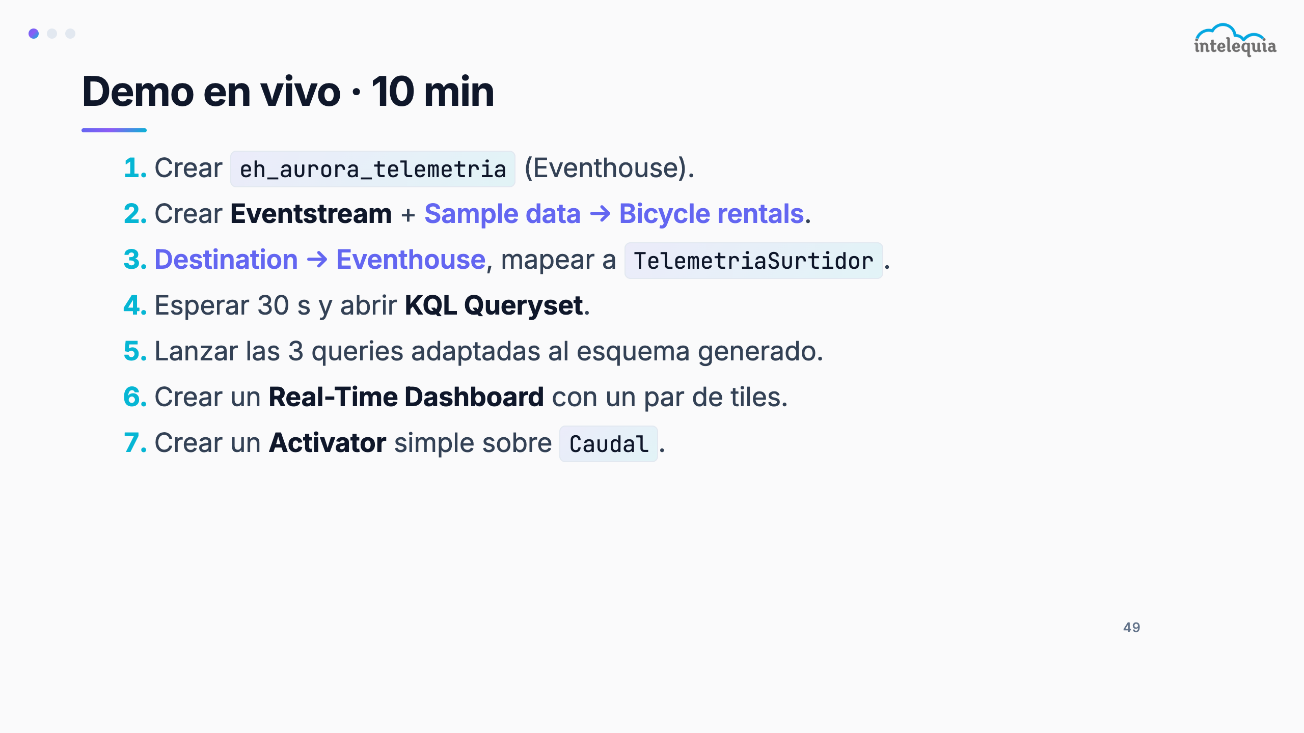
Notes:
Demo en vivo. Tiempo estimado: 10 minutos. Como no tenemos un Event Hub real en el aula, usamos los sample data del portal de Fabric (Bicycle Rentals o Automotive). Adaptar los nombres de columnas en las queries. Puntos a mostrar: 1) Creación del Eventhouse y del KQL Database. 2) Creación del Real-Time Dashboard con 2-3 tiles. 3) Creación de una regla básica en Activator. Este último paso suele impresionar mucho a la audiencia — la reacción automática sin código.

Slide 50
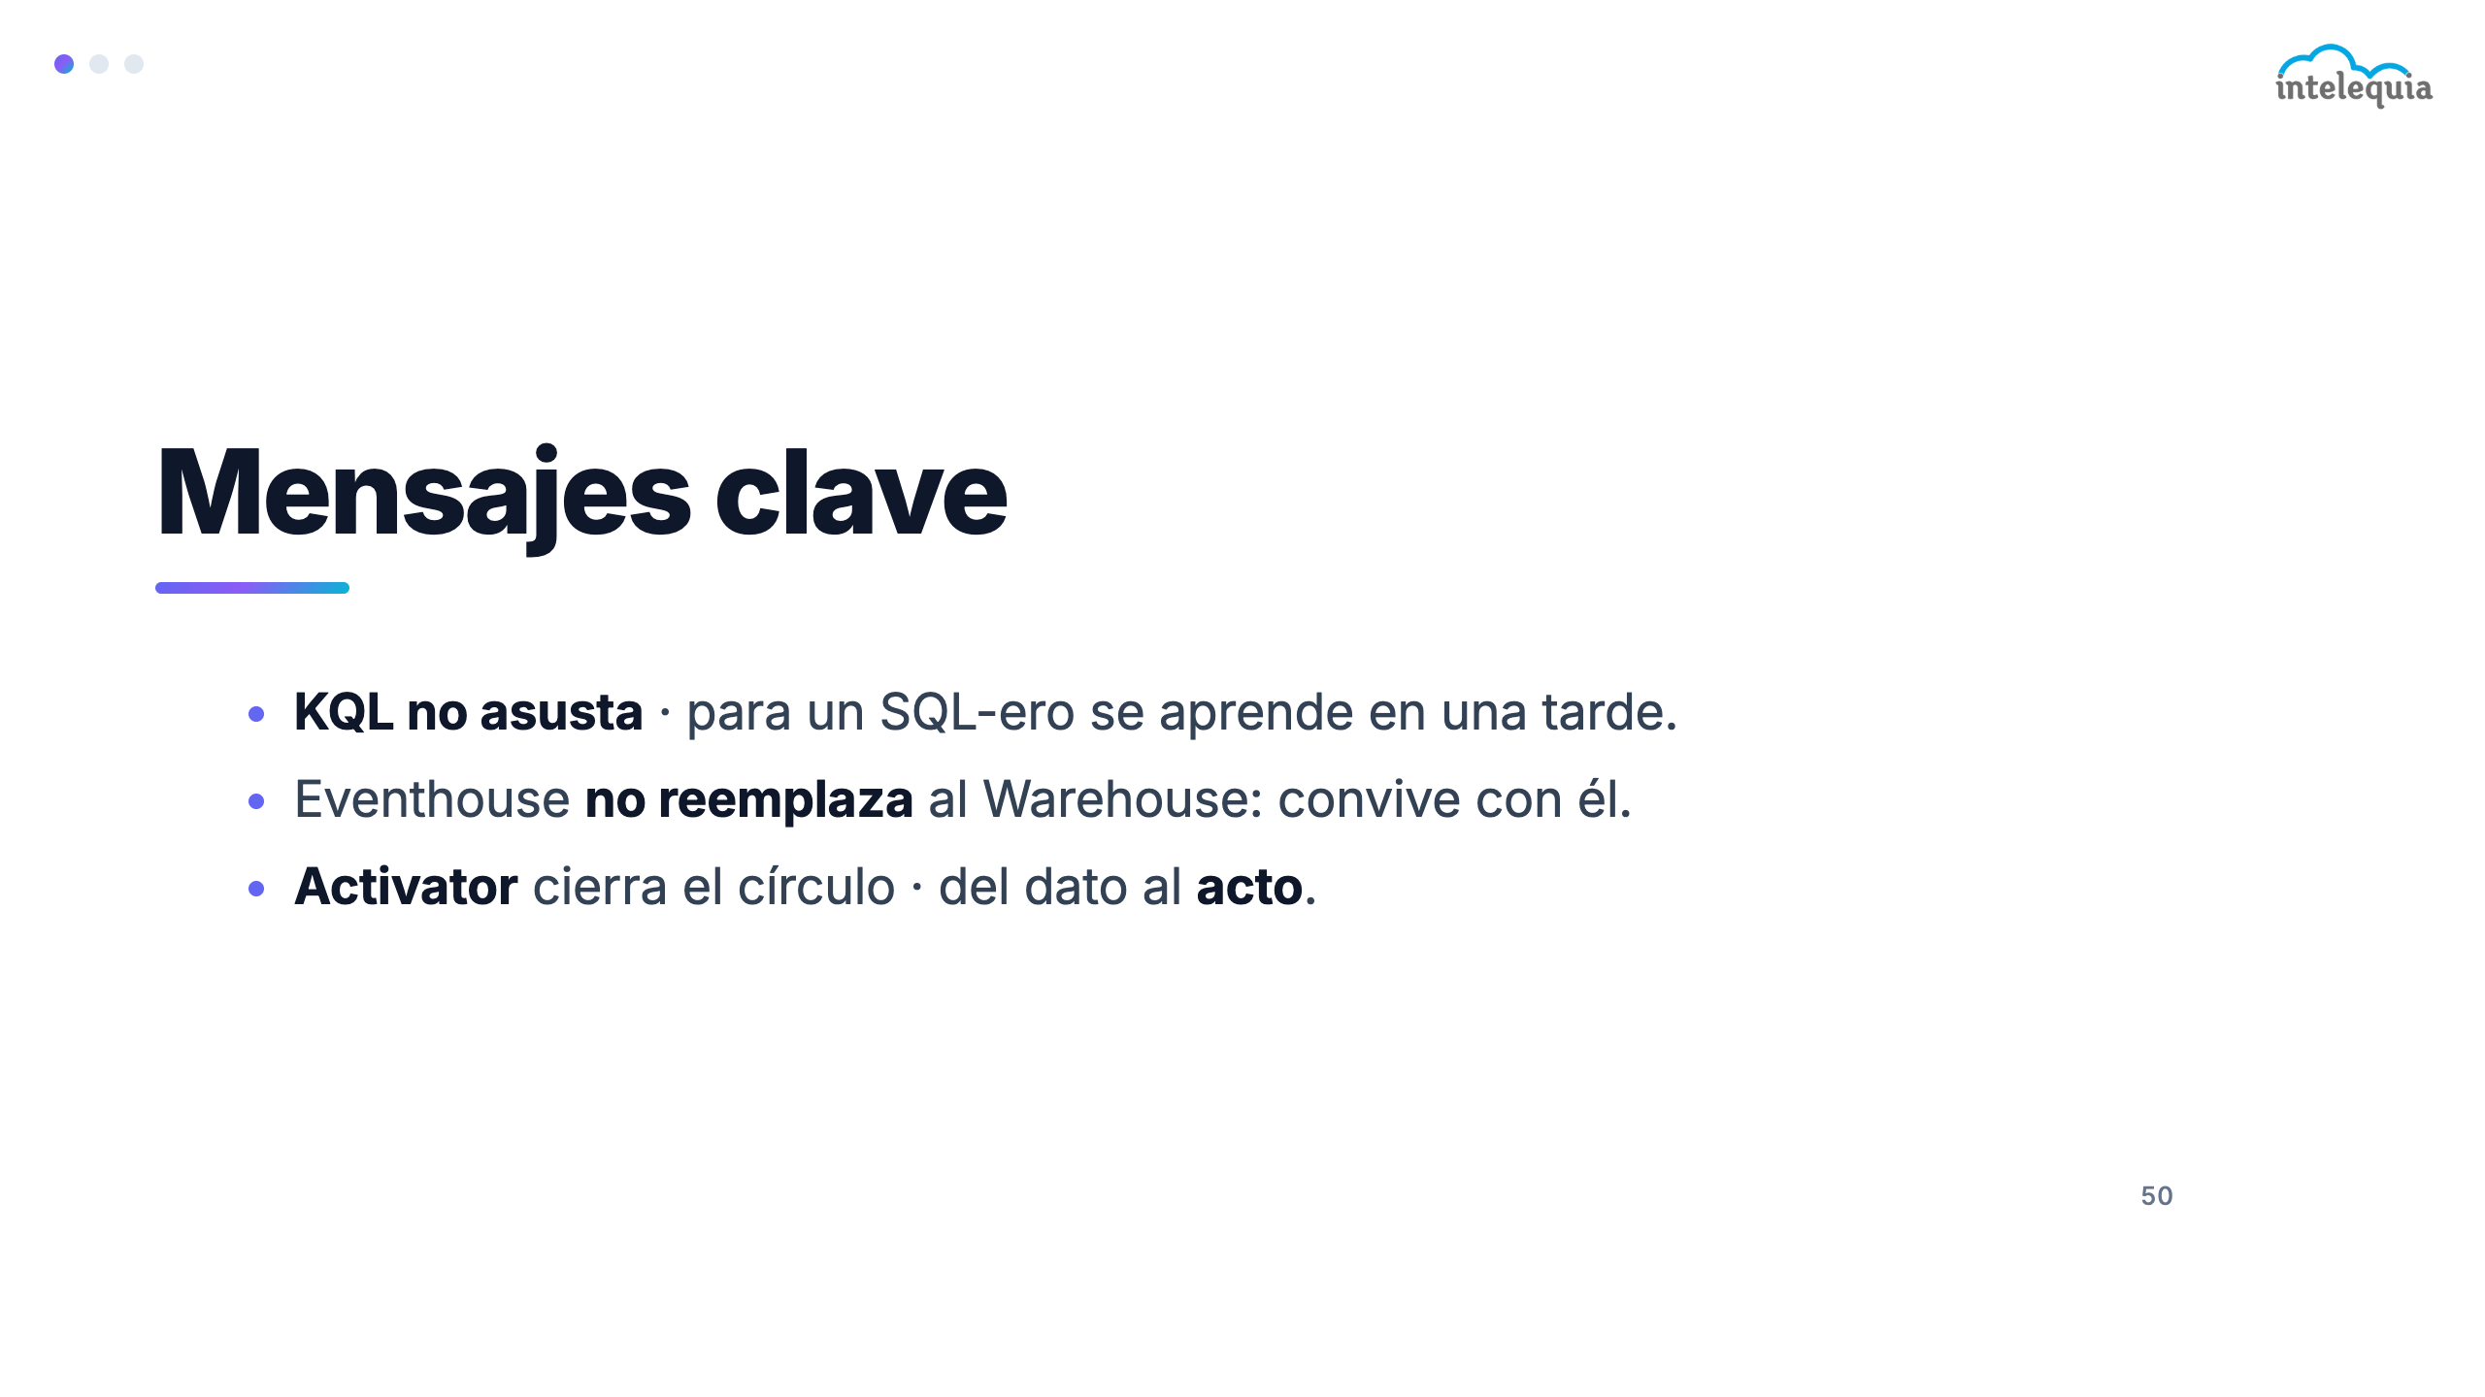
Notes:
Pregunta: ¿Activator puede enviar un mensaje a un canal de Teams? Respuesta: sí, es una de las acciones disponibles de fábrica. También puede enviar email, llamar a un webhook de Power Automate, o invocar un Pipeline de Fabric para desencadenar un proceso más complejo. Segundo punto: KQL y SQL conviven en el mismo workspace — el analista de negocio usa el reporte de Power BI, el ingeniero usa KQL Queryset.

Slide 51

Notes:
Ya tenemos el dato ingerido, limpio, modelado y con capacidad real-time. Ahora lo consumimos. Power BI en Fabric es más potente que nunca gracias a Direct Lake y al versionado del modelo con PBIP. Duración estimada: 30 minutos incluyendo demo.

Slide 52

Notes:
El Default Semantic Model que genera automáticamente el Lakehouse o el Warehouse es un buen punto de partida para exploración, pero NO lo uses en producción. Motivos: incluye todas las tablas sin relaciones, sin medidas DAX, sin jerarquías. El Custom Semantic Model es donde añades relaciones, medidas DAX, perspectivas y RLS. Regla: siempre crear un Custom Semantic Model para los reportes que van a usuarios finales.

Slide 53

Notes:
Leer las medidas una a una. Puntos a destacar: 1) DIVIDE(numerador, denominador, 0) evita el error de división por cero. 2) CALCULATE + SAMEPERIODLASTYEAR es el patrón estándar para comparar con el año anterior. 3) TOPN sobre la dimensión de estaciones usa filter context — este tipo de query en DirectQuery era lento; con Direct Lake es instantáneo. Preguntar: ¿alguien tiene experiencia con DAX? ¿cuáles son las medidas más complejas que habéis escrito?

Slide 54

Notes:
Las Apps de Power BI siguen siendo la forma estándar de distribuir reportes en organizaciones grandes. El beneficio: el consumidor no ve el workspace, solo la App — más limpio y controlado. Con F64+: los usuarios Free pueden consumir la App sin licencia Pro. Las subscriptions permiten enviar capturas del reporte por email de forma programada — muy útil para directivos que prefieren recibir el resumen diario en el correo.

Slide 55

Notes:
PBIP (Power BI Project) es el formato de archivo que convierte el modelo y el reporte en texto plano versionable con Git. En Fabric, la integración Git está en el workspace: conectáis el workspace a Azure DevOps o GitHub y los cambios se sincronizan automáticamente. Esto permite code review de modelos DAX, branching, y deployment pipelines entre dev/test/prod. Si el equipo usa Azure DevOps, la integración es nativa — no necesitáis plugins externos.

Slide 56

Notes:
El error más común que veo en proyectos: columnas de fecha guardadas como STRING en Delta. Direct Lake no puede construir el column store correctamente sobre strings que representan fechas. Aseguraos de que todas las fechas son DATE o DATETIME en la tabla Delta antes de crear el modelo. Segundo error frecuente: columnas calculadas en DAX sobre tablas grandes con Direct Lake — prefieran siempre calcular en el Notebook o en el Warehouse y almacenar la columna calculada en Delta.

Slide 57

Notes:
Demo en vivo. Tiempo estimado: 12 minutos. El modelo semántico sm_aurora_ventas es el mismo que vimos en M5 pero ahora añadimos las 5 medidas DAX y las relaciones entre tablas. Verificar que el modo es Direct Lake (propiedades del modelo semántico en el portal). Crear el reporte con 3-4 visualizaciones: ventas por estación, evolución mensual, top 5 productos. Si hay tiempo, mostrar la conexión del workspace a Azure DevOps y la sincronización Git.

Slide 58

Notes:
Este diagrama es el resumen de todo lo que hemos construido hoy. Guardadlo o haced una foto: es la referencia del patrón Fabric estándar que lleváis a vuestros proyectos. El flujo vertical (batch): CSV → Dataflow/Pipeline → Lakehouse bronze → Notebook silver → Warehouse gold → Direct Lake → Power BI. El flujo en paralelo (real-time): Eventstream → Eventhouse → KQL Dashboard + Activator. Ambos flujos comparten OneLake como storage único — esa es la magia de la plataforma.

Slide 59

Notes:
Los ejercicios están en la carpeta ejercicios/jornada-1/ del repositorio del curso. Son progresivos: primero el workspace, luego la ingesta, luego el notebook, luego el warehouse, luego el reporte Direct Lake. Cada ejercicio tiene su README con instrucciones paso a paso. Si os quedáis atascados, el canal de Teams del curso está disponible durante 2 semanas. El objetivo: llegar a la Jornada 2 con el workspace aurora-curso-fabric construido y los datos cargados.

Slide 60

Notes:
Preguntas finales — dar 5-10 minutos. Si hay preguntas específicas de proyectos de los asistentes, responder brevemente o dejar para el canal. Recordar la fecha de la Jornada 2: Purview + Fabric IQ. Invitar a explorar el workspace durante las próximas semanas y a traer dudas al canal de Teams. Agradecimiento al equipo organizador e Intelequia.

